Slide 1
Regione Emilia-Romagna
Mai Sprecare una Crisi
Dall’emergenza pandemica al contrasto all’emergenza climatica
Le proposte di Energiaperlitalia
Vincenzo Balzani
Università di Bologna
vincenzo.balzani@unibo.it
9 ottobre 2020
Notes:
Buona sera. Grazie alla signora Zamboni per l’invito. Io faccio parte, come Carlo Cacciamani e Alessandra Bonoli che hanno già parlato, di un gruppo di ricercatori e docenti che da tempo si interessano del problema energetico-climatico con lo scopo di suggerire a chi ci governa, a tutti i livelli e di qualsiasi parte politica, cosa a nostro avviso si dovrebbe fare per risolvere questo problema.

Slide 2
Patto per il Lavoro e per il Clima
- Uscire dalla crisi pandemica
- Mai sprecare una crisi senza tentare di modificare positivamente le cose che già prima della crisi non funzionavano
Insostenibilità ecologica
Insostenibilità sociale
Notes:
Pensiamo sia stata un’ottima idea unire in un patto Lavoro e Clima, perché sono le due cose più importanti di cui dobbiamo!. 1. occuparci mentre usciamo (si spera) dalla crisi pademica.
3. La storia insegna che ogni crisi è un’opportunità per cambiare, per modificare positivamente le cose che già prima della crisi non funzionavano, e come giustamente dice il titolo di questo incontro non dobbiamo sprecare questa opportunità.
4. Ancor prima della pandemia il nostro sistema era insostenibile dal punto di vista ecologico e sociale. Bisogna cogliere l’occasione dell’uscita dalla pandemia per contribuire a risolvere questi grandi problemi

Slide 3
Lavoro
disocupazione
lavoro nero
lavoro non tutelato
……………………………
insostenibilità sociale
Clima
cambiam. climatico
mitigazione
adattamento
…………………….
insostenibilità ecologica
Notes:
Dobiamo risolvere i problemi del lavoro (della mancanza di lavoro ….) e del cambiamento climatico.
La mancanza di lavoro è un fattore principale che alimenta la insostenibilità sociale.
Il cambiamento climatico è un fattore determinante della insostenibilità ecologica.
Dobbiamo cercare di risolvere questi due problemi.

Slide 4
Lavoro insostenibilità sociale
Clima insostenibilità ecologica
auto elettriche private
produzione di SUV diesel
Prima di emanare provvedimenti, di prendere decisioni, bisogna ragionare su questo schema
Notes:
Ma bisogna state attenti perché per risolvere il problema del lavoro e quindi ridurre la insostenibilità sociale, potremmo aumentare la insostenibilità ecologica e, viceversa ….. Prima di emanare provvedimenti …Per esempio: nuova fabbrica di SUV diesel…. Oppure, per risolvere il problema della mobilità potrei pensare di sovvenzionare l’acquiisto di auto elettriche private, ma questo aumenta le disuguaglianze. il problema della mobilità bisogna risolverlo con trasporti pubblici elettrificati ed effcienti. Quindi, bisogna sapere le conseguenze di ogni mossa che si fa, e ci vuole coerenza.

Slide 5
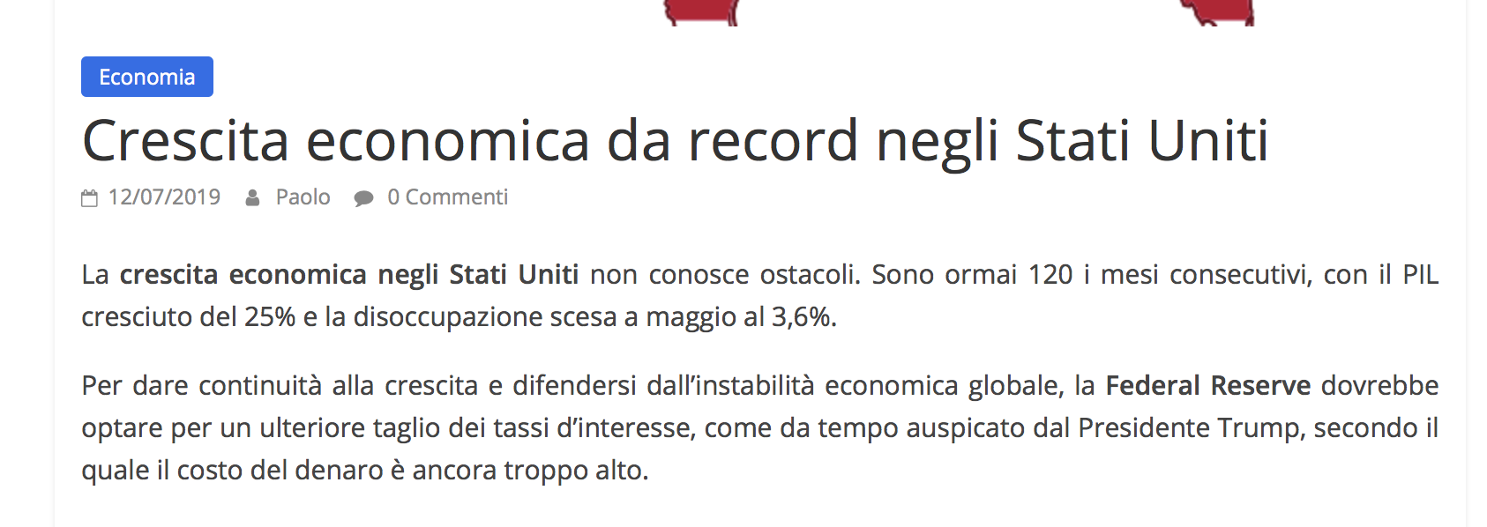
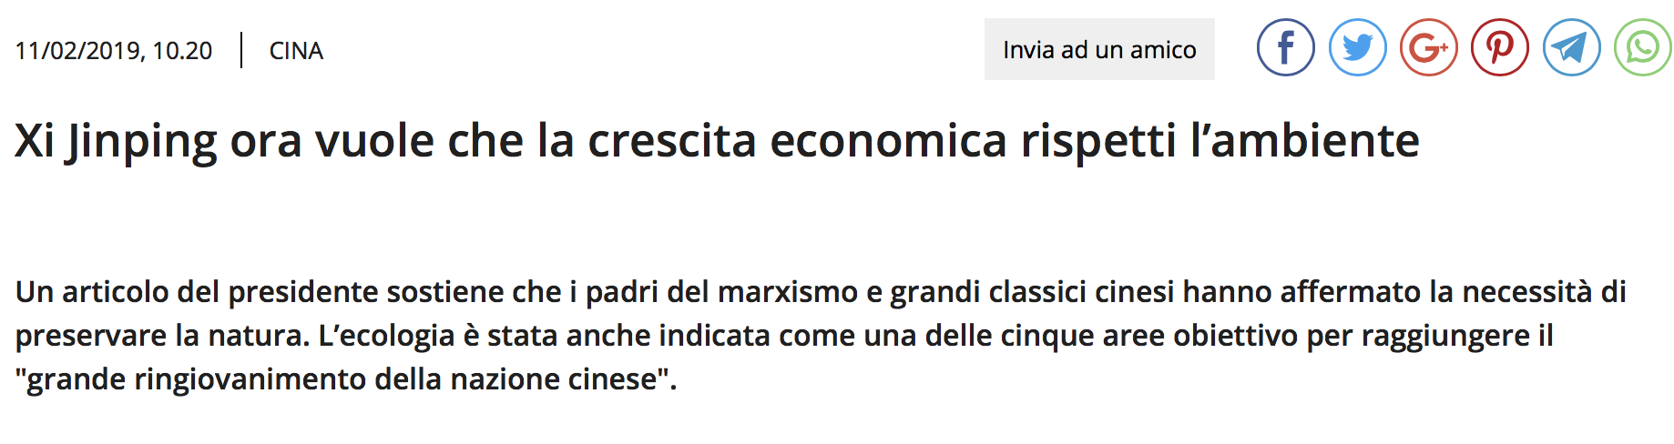
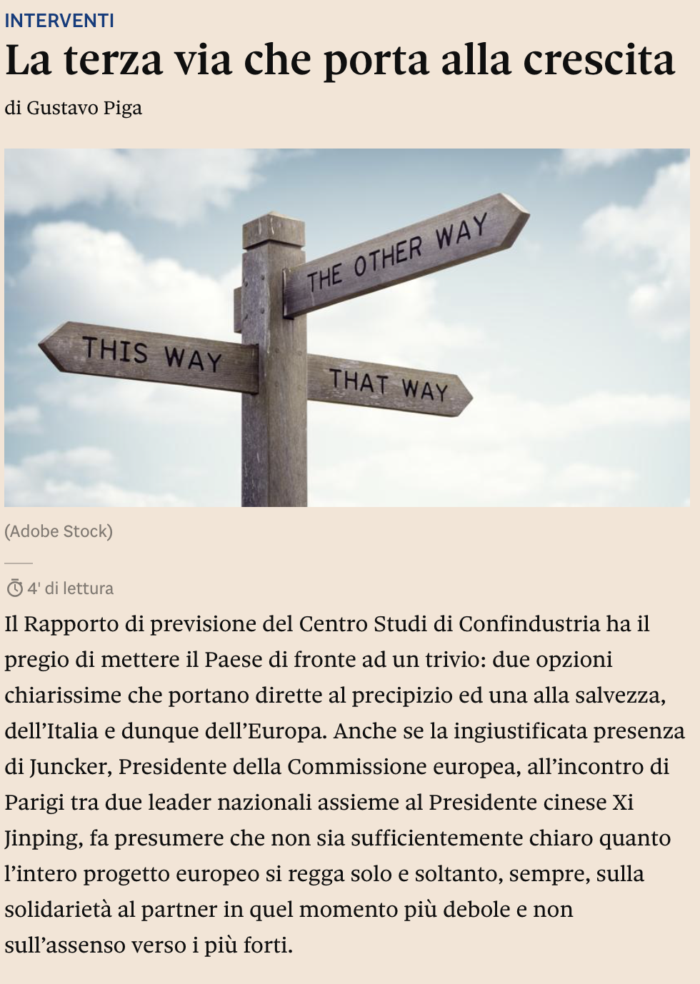
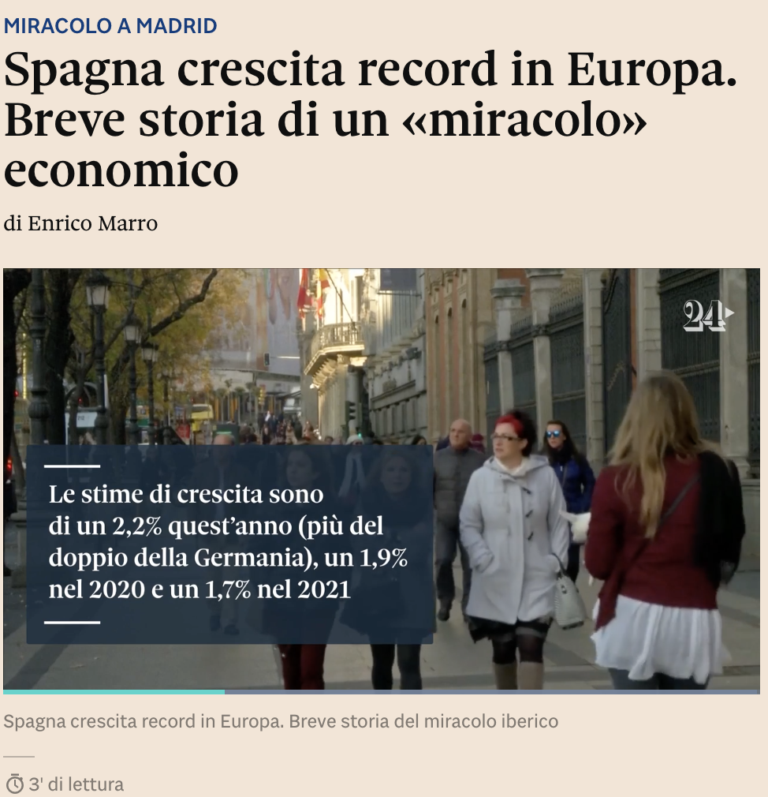

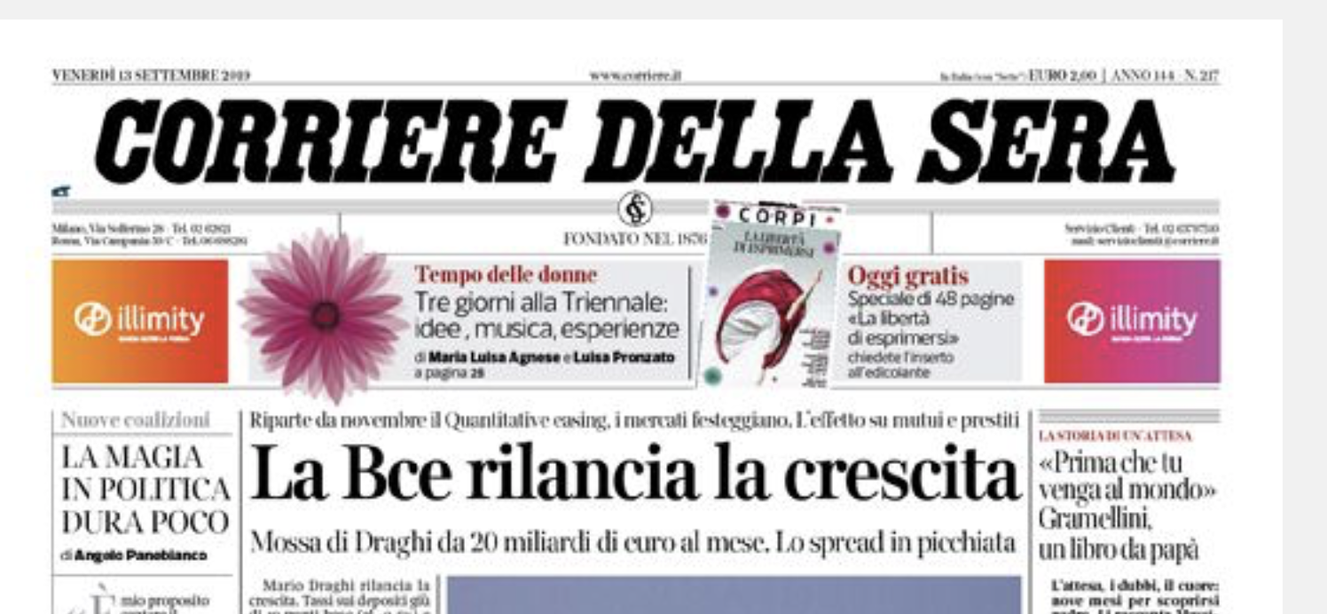
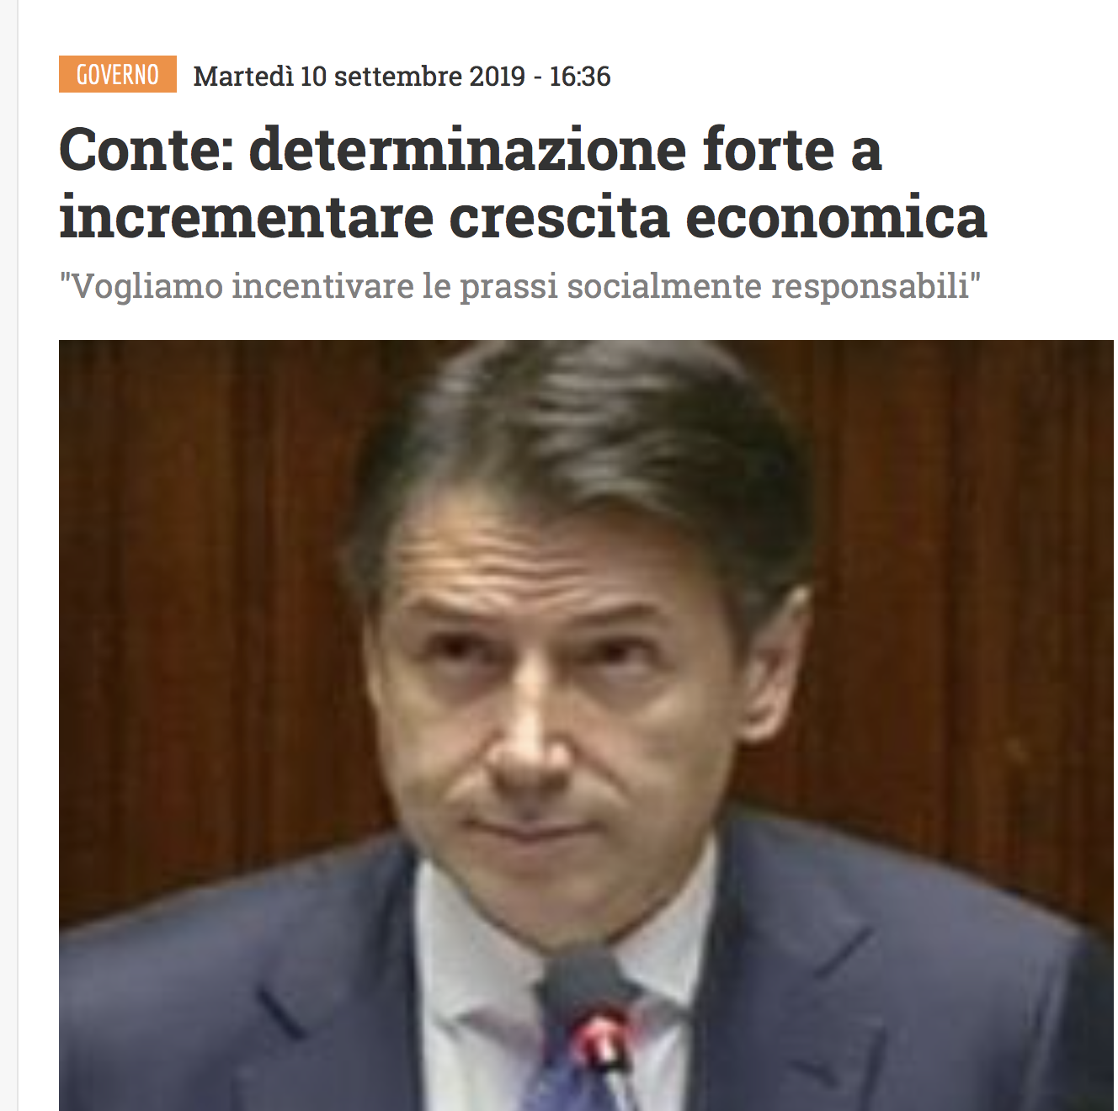
Notes:
Prima della pandemia, tutti i giorni su tutti i giornali dominava la parola crescita, e oggi c’è una tendenza generalizzata di tornare ad invocare ancora la crescita. La crescita del PIL e quindi di tutto, perché dentro al PIL c’è di tutto, anche le cose più inutili o adirittura dannose
Ma appena pronunciata la parola “crescita” uno dovrebbe farsi delle domande: .....

Slide 6
Crescita
Che scopo ha? E’ necessaria? E’ possibile?
Che conseguenze comporta per il pianeta?
Che conseguenze comporta per la società?
Se la crescita non riduce la insostenibilità ecologica
e la insostenibilità sociale, non è progresso
Per agire in modo efficace bisogna sapere quale è la situazione, quali i mezzi di cui disponiamo e i limiti entro cui siamo costretti ad agire.
Notes:
Progresso si ha quando c’è uno sviluppo ecologicamente sostenibile e socialmente giusto.
3. Detto questo, dobbiamo agire e ...Per agire in modo efficace bisogna capire bene quale è la situazione in cui ci troviamo, i mezzi, non solo economici i cui disponiamo e i limiti entro cui siamo costretti ad agire.
Le cose più importanti da capire sono due:

Slide 7
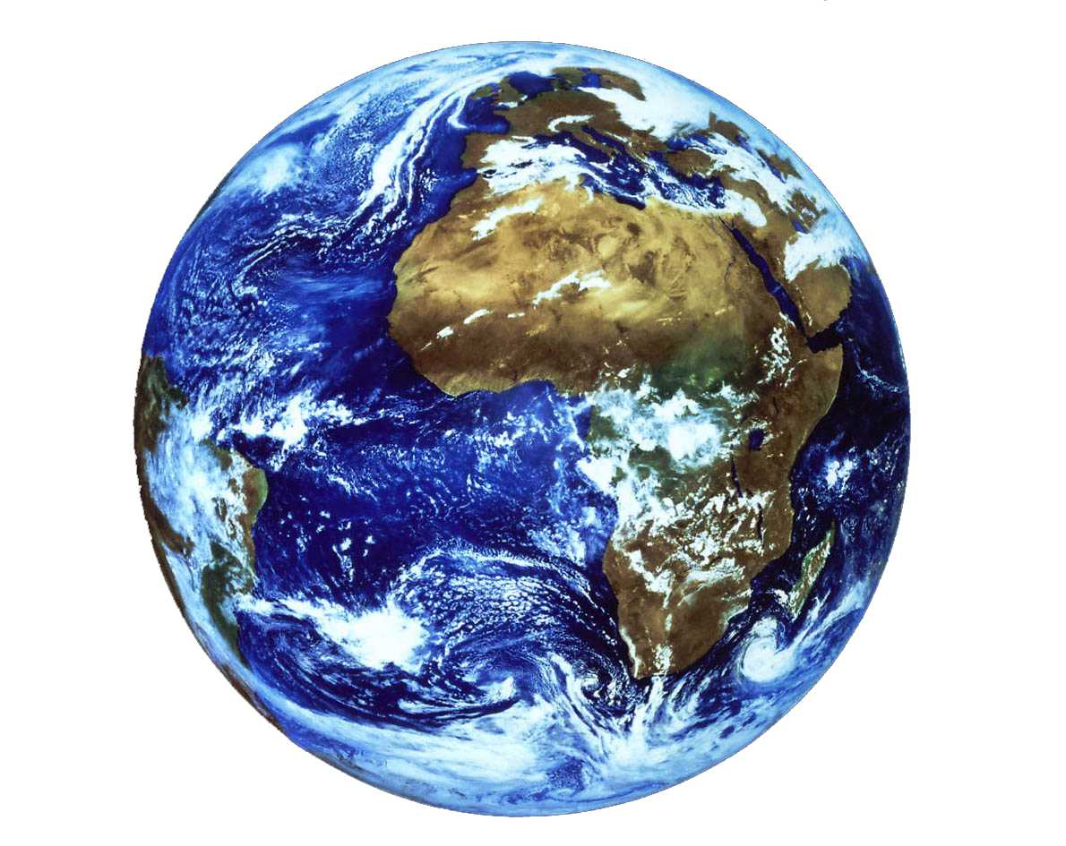
Problema risorse
L’unica risorsa proveniente dall’esterno
su cui possiamo contare è la luce del sole
risorse
Tutte le altre risorse dobbiamo trovarle qui sul nostro pianeta, la Terra
La Terra ha dimensioni “finite”
Le risorse della Terra sono limitate
L’idea di una crescita infinita, che tanto entusiasma gli economisti, è basata sul falso presupposto che esiste una quantità illimitata di risorse (Enciclica Laudato si’, papa Francesco)
Notes:
Per vivere abbiamo bisogno di risorse.
Sole, Terra, ...... Enciclica
Dovrebbe essere una cosa ovvia, ma in realtà sembra che molti (economisti) non l’abbiano ancora capito, o forse fa comodo non capirlo, e si comportano come se le risorse della Terra fossero infinite.
Da cui l’economia circolare ecc

Slide 8
Problema rifiuti
risorse
La Terra ha dimensioni “finite”
Lo spazio per i rifiuti è limitato
rifiuti
L’uomo pensa di essere di fronte ad una natura che può essere
sfruttata senza problemi perché gli effetti negativi dello sfruttamento possono essere eliminati (Enciclica Laudato si’, papa Francesco).
.
Notes:
Per scendere nel concreto, esaminiamo il caso dell’energia, che è la risorsa …
Sappiamo che l’energia ci è fornita in massima partedai combustibili fossili

Slide 9
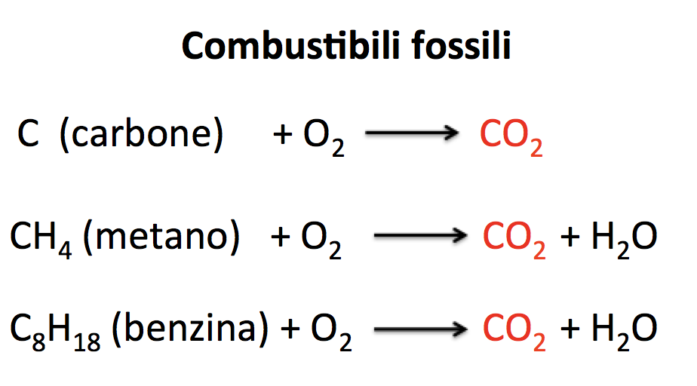
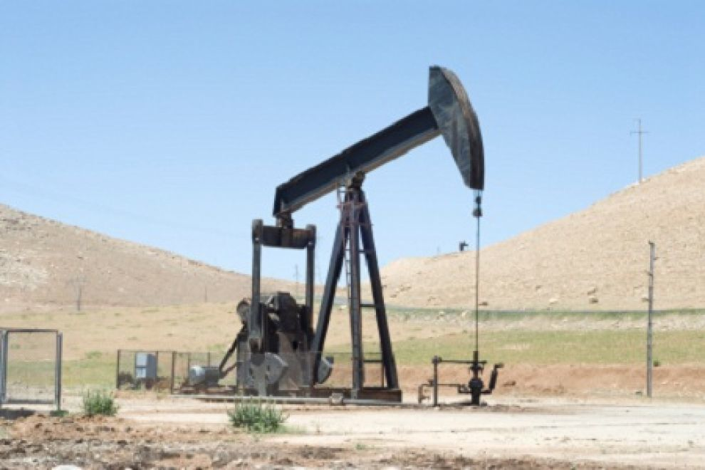
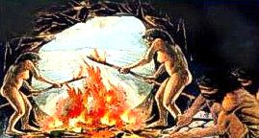
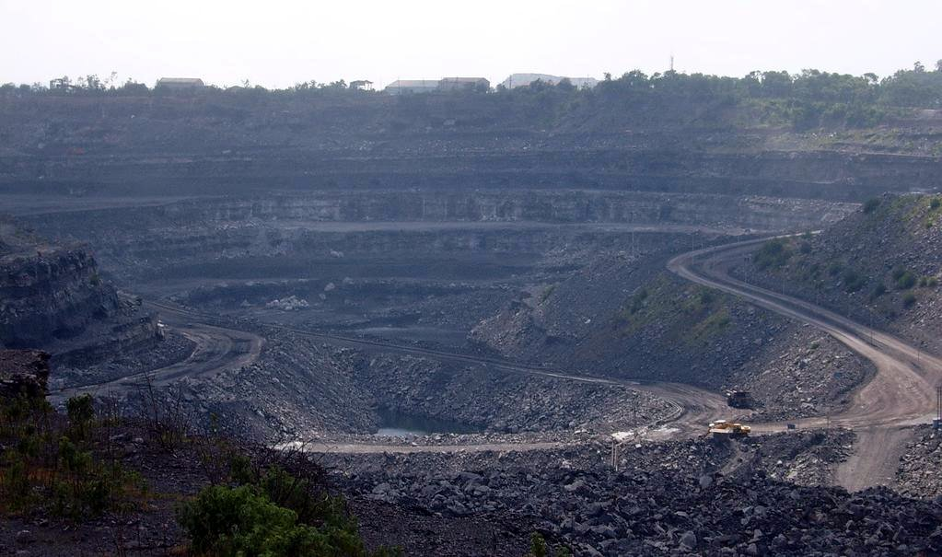
Consumo di energia nella storia dell’uomo
e ha proodotto
1.000 ton
di CO₂ al secondo
rifiuti
Nel 2019 il mondo ha consumato
ogni secondo:
250 ton di carbone
1000 barili di petrolio
105.000 metri cubi di gas
risorse
Risorsa non rinnovabile
60
50
Causano inquinamento e il cambiamento climatico.
40
1914: 32 ton di carbone
ogni secondo
Consumo di energia
30
?
carbone
rivoluzione industriale
Ricevono 16,9 miliardi di sussidi all’anno!
20
10
legno
Egitto
Grecia
Roma
0
-3000
-2000
-1000
0
1000
2000
3000
4000
anni
Inizio era cristiana
antropocene
Notes:
9
9
Difetti: 1) non rinnovabile; 2) inquinamento-salute e cambiamento climatico; dovremmo ssmettere di usarli: per il momento addirittura ricevono sussidi: 16,9 miliardi 2017
Gli scienziati da quarant’anni dicono che bisogna smettere di usarli, ma si è dovuti arrivare al 2015 perché i politici se ne rendessero conto:

Slide 10

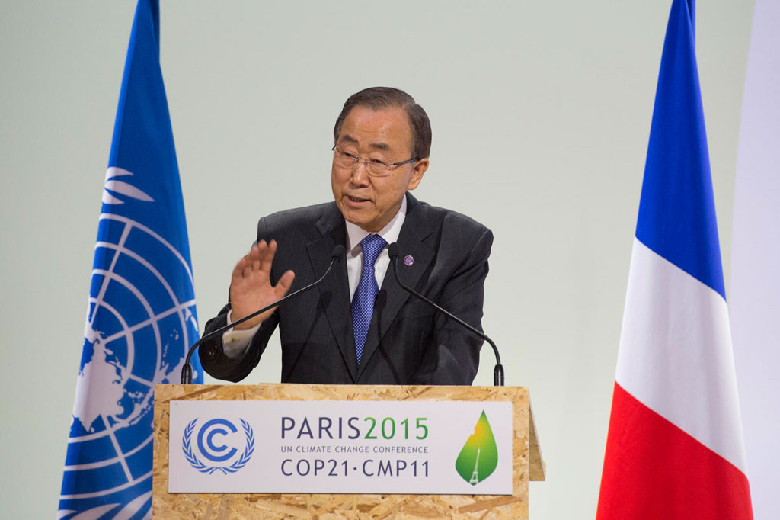
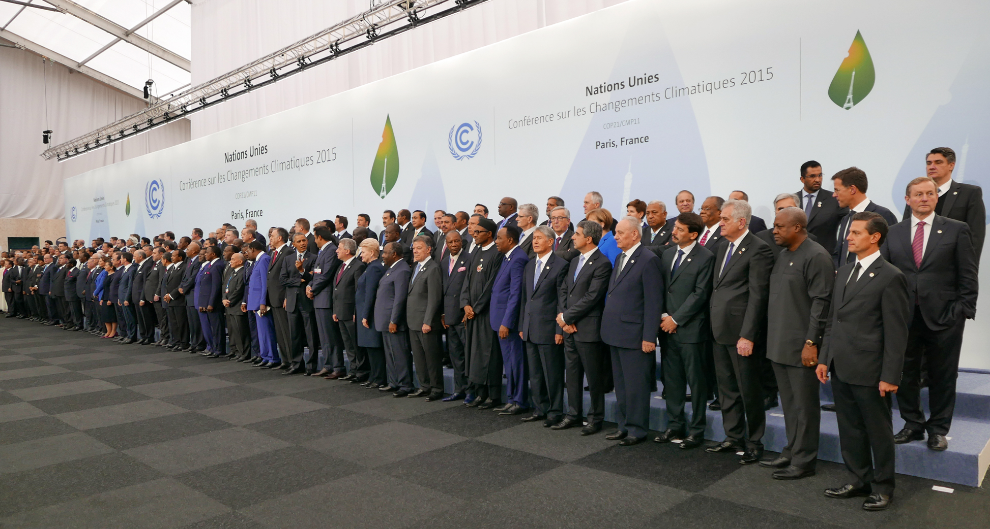
Il cambiamento climatico è
il problema più preoccupante
per l’umanità
Bisogna smettere di usare i combustibili fossili
entro il 2050
Bisogna sviluppare velocemente le energia rinnovabili
Delegati di 195 nazioni
Notes:
Le delegazioni delle 195 nazioni del mondo
che hanno partecipato alla Conferenza sui cambiamenti climatici.
Accordo di massima:Il cambiamento climatico è il più grave problema che ci assilla oggi.
Si possono sostituire? Sì, con le energie rinnovabili.

Slide 11
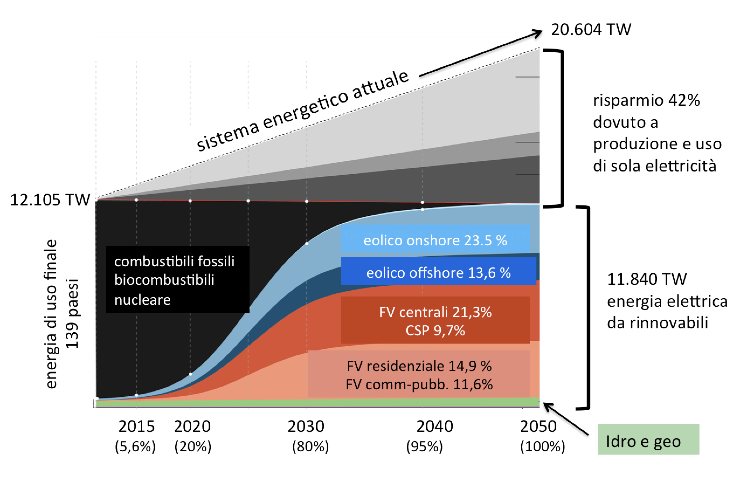
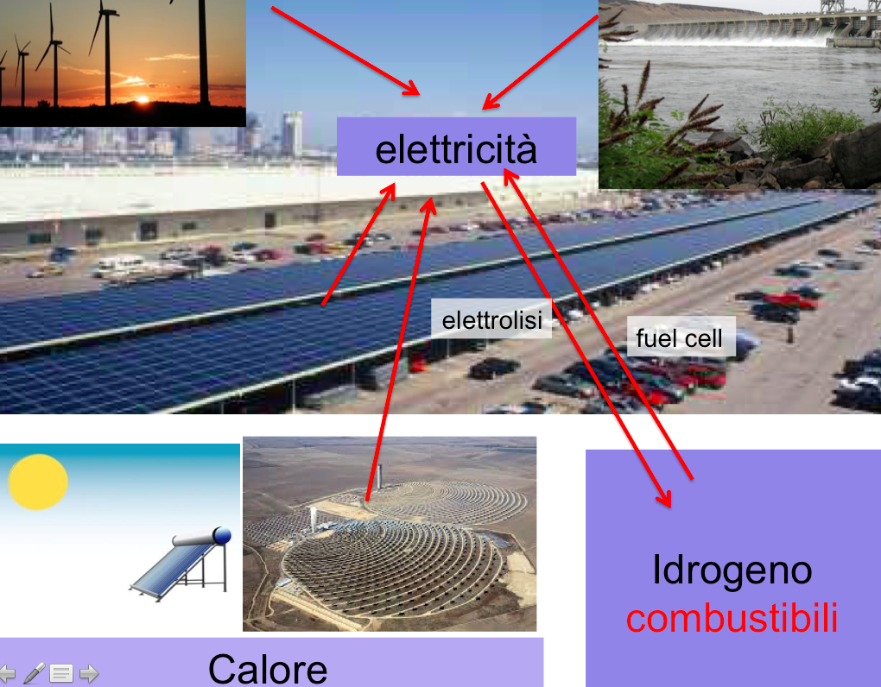
ITALIA 2050
Fotovoltaico: 56,7%
Eolico 26,3
Solare a concentrazione 11,3%
Idroelettrico 4,9%
Geotermico 0,6%
Jacobson et al., Joule 1, 108–121, 2017; OneEarth, 1, 449-463, 2019
Notes:
Molti scienziati stanno studiando questo problema in modo accurato. Per esempio, …
Indagine su 139 nazioni
Guardate bene: il futuro è nel FOTOVOLTAICO (ne parleremo)
efficienza .... Piove dal cielo...

Slide 12
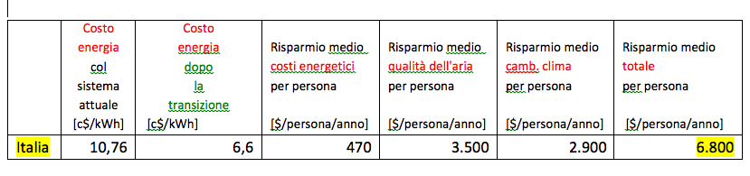
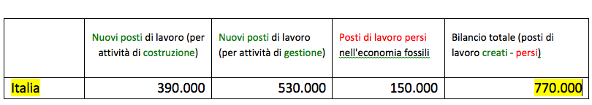
Transizione dai combustibili fossili alle energie rinnovabili
Impatto economico
Impatto occupazionale
Jacobson et al., Joule 1, 108–121, 2017; OneEarth, 1, 449-463, 2019
Notes:
Per quanto riguarda specificamente l’Italia, lo studio prevede che .....
IMPORTANTISSIMO: aumenta il lavoro, e aumenta la qualità del lavoro! I sindacati: non ci sarà lavoro su un pianeta morto!
Per le energie rinnovabili il rapporto fra capitale investito e posti di lavoro cerati è da 3 a 5 volte più alto rispetto al settore dei combustibili fossili.
Lavoratori da proteggere, ma non posti di lavoro
senza futuro.

Slide 13
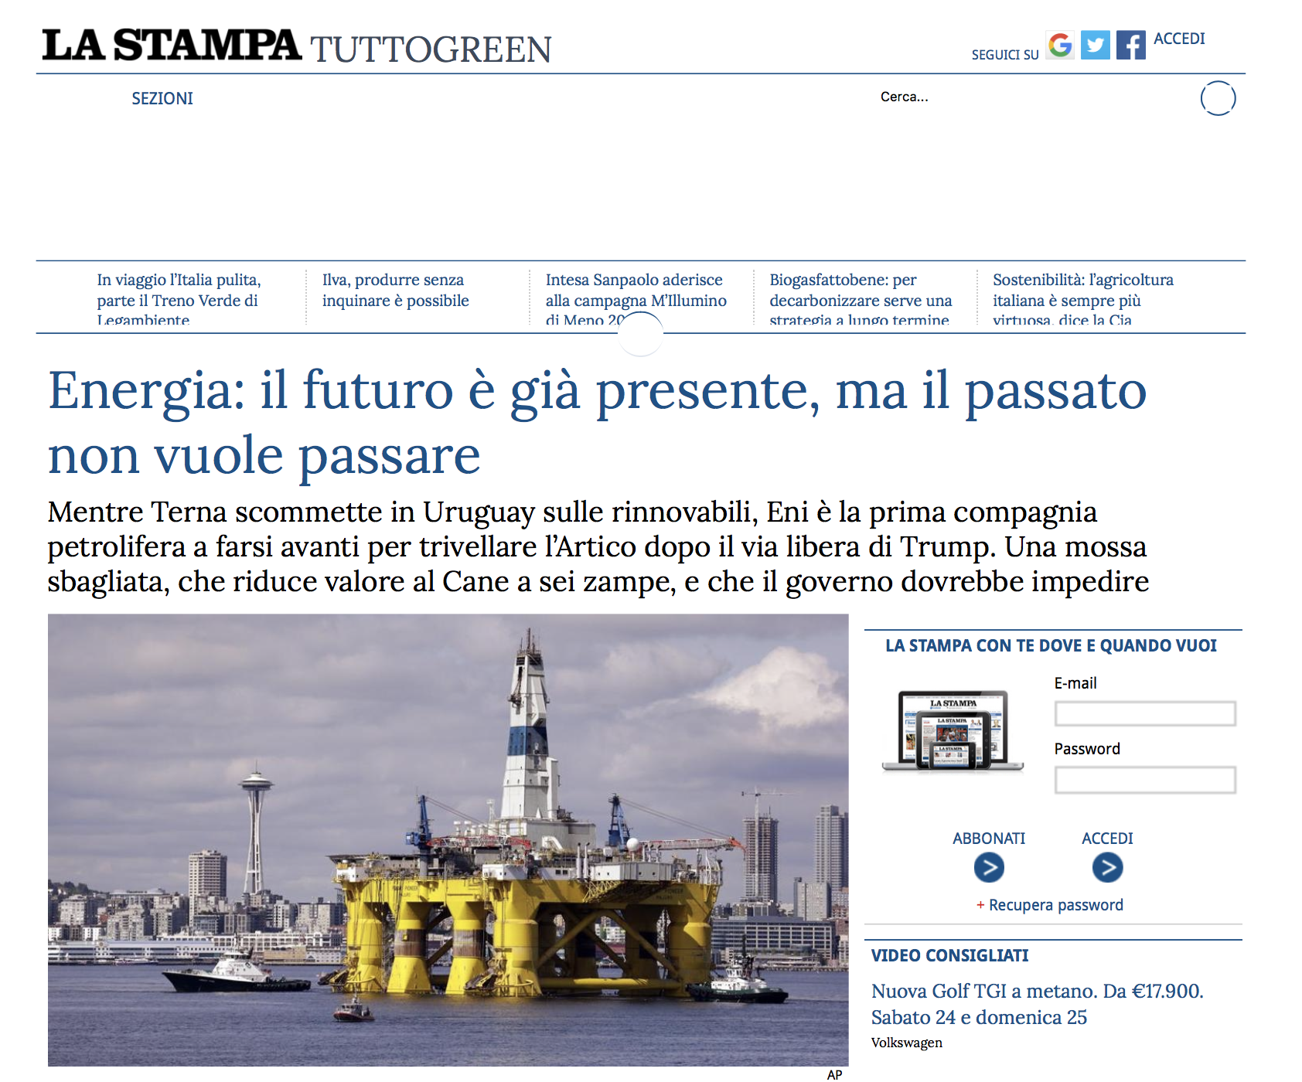
Notes:
SI Può FARE. Quindi è vero. Il futuro è già presente, ma il passato, cioè i combustibili fossili, non vogliono passare.
I Governi delle nazioni più avanzate sono in mano alle compagnie petrolifere, incominciando da quello italiano.
La politica estera, ma non solo, in Italia la fa ENI. Il Governo ha firmato l’accordo di Parigi, ma l’ENI continua a trivellare in tutto il mondo, dall’Artico all’Egitto, e in altri stati africani, e anche in Italia

Slide 14

“… si va verso le energie rinnovabili che però non sono ancora mature …”.
Il fotovoltaico ha un’efficienza, cento volte più alta dell’efficienza della fotosintesi naturale.
Fotovoltaico e eolico già oggi forniscono energia elettrica a prezzi più convenienti delle centrali a carbone e a gas (il 70% dei nuovi impianti)
Fotovoltaico e eolico generano elettricità pari a quella generata rispettivamente da 170 e 270 centrali nucleari.
Notes:
ENI finanzia indirettamente i giornaloni con pagine e pagine di pubblicictà e viene ripagata con decine di interviste nelle quali descrive la sua strategia basata su quattro- cinque affermazioni completamente ingiustificate. La prima è che “si ......

Slide 15
“… si va verso le energie rinnovabili che però non sono ancora mature ……
quindi ci vuole una energia ponte che ci porti all’era delle rinnovabili. Questa energia ponte è il metano perché a parità di energia prodotta genera CO₂ rispetto alla benzina ed è anche meno inquinante”.
Notes:
Questa del metano che ti da una mano, del metano come ponte è diventato un mito, nel senso che mentre la gente ci crede che il metano ti dà una mano, gli scienziati ci dicono che non è affatto vero:

Slide 16
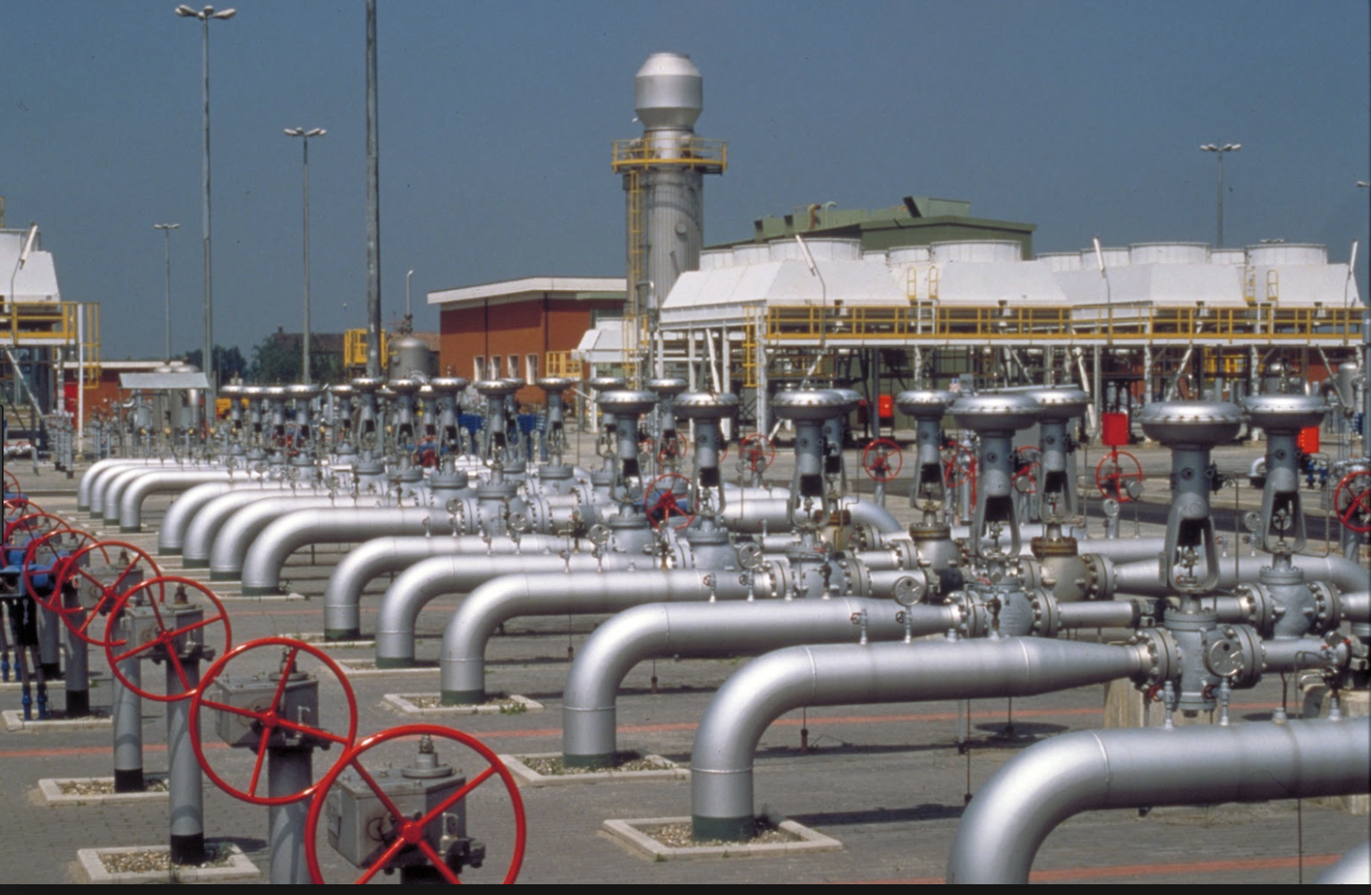
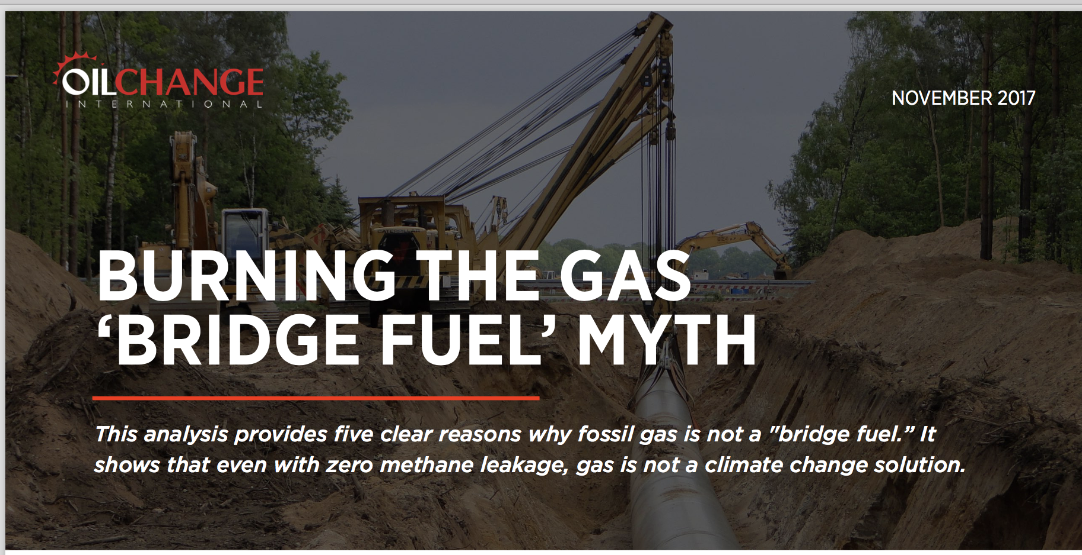
- A parità di energia prodotta, il metano genera 24% in meno di CO₂ rispetto alla benzina; ma non basta perché dobbiamo azzerare la CO₂.
- Il metano è un gas serra 72 volte più potente di CO₂. Poiché nella lunga filiera del metano si stima ci siano perdite di almeno il 3% rispetto alla quantità di gas usato, passando al metano non si combatte affatto il cambiamento climatico.
- Il particolato prodotto dalla combustione del metano è, come massa, inferiore a quello prodotto dal gasolio, ma le particelle sono in numero superiore e più piccole, quindi più pericolose per la salute.
Notes:
Il metano non è affatto un combustibile eco, nei giornali spesso paragonato alla elettricità. Un autobus a metano, tanto meno a metano liquido non è un autobus ecologico. Per cui sono rimasto stupefatto nel vedere poche settimane fa che la Regione ....

Slide 17
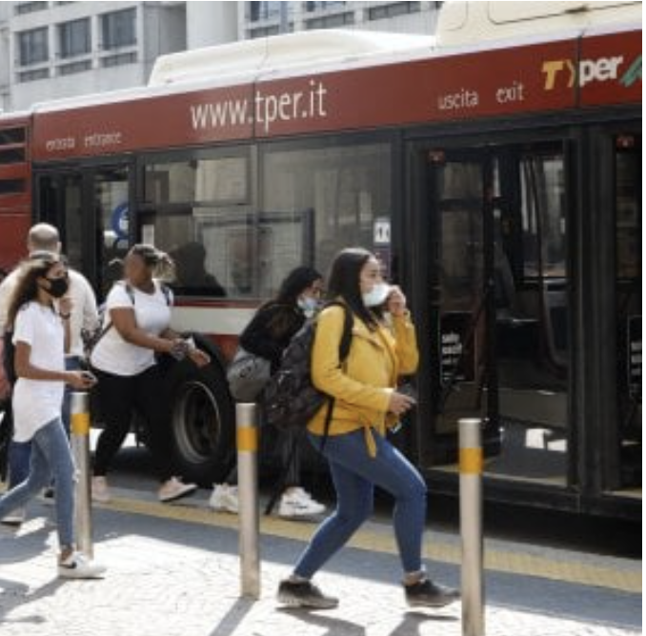
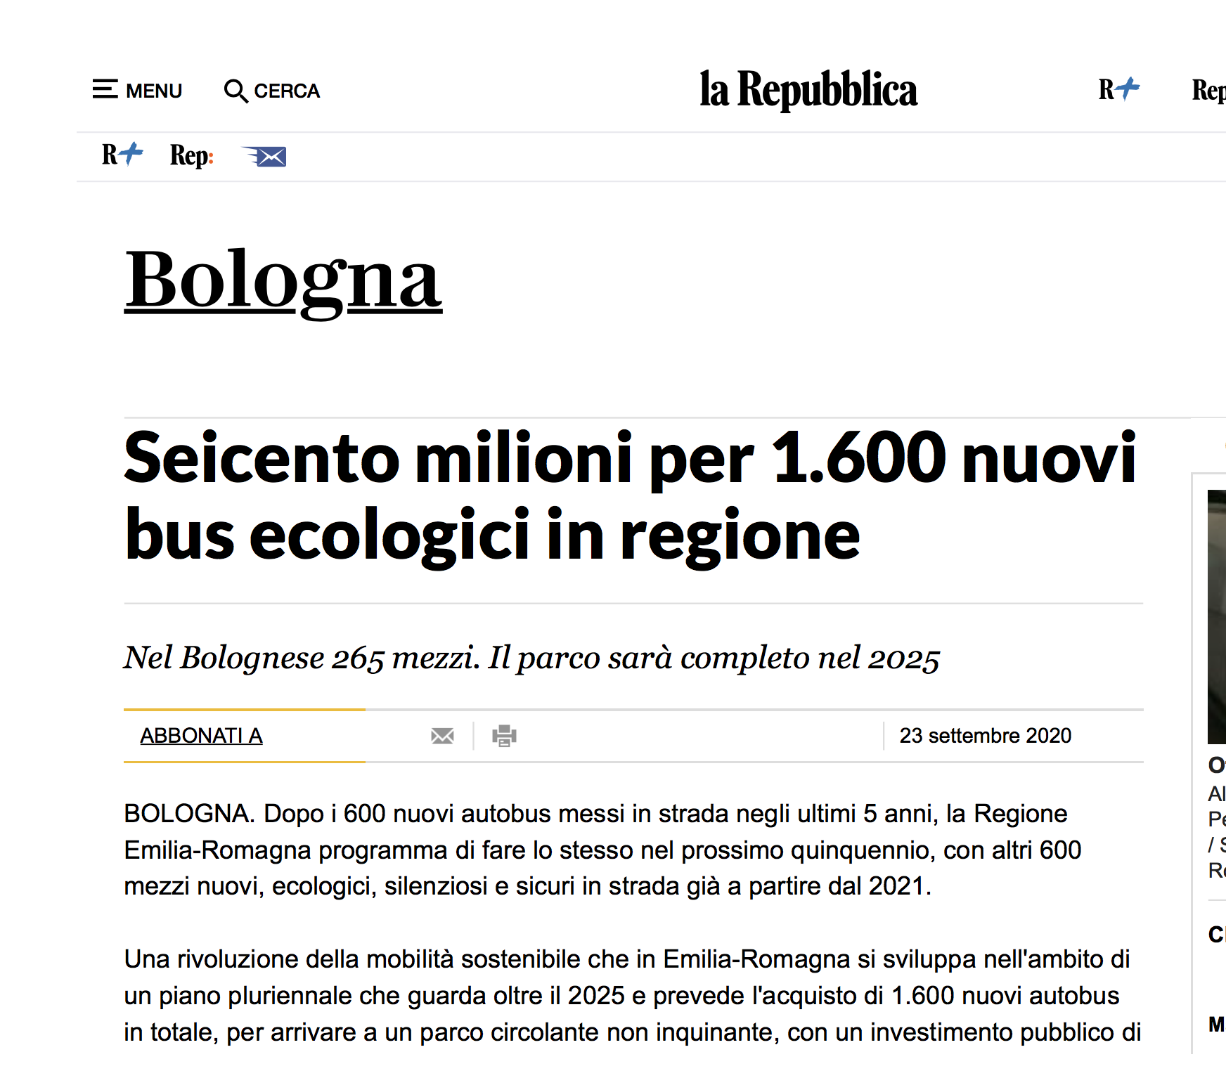
Un progetto ambizioso,.... mezzi ecologici a basse emissioni….
Sono autobus alimentati per il 92% a metano o ibridi a metano, per il 4% a gasolio e il 4% elettrici.
Notes:
... ha speso seicento milioni per comprare 1600 nuovi autobus ecologici. Poi uno va a leggere l’articolo e trova che ....

Slide 18
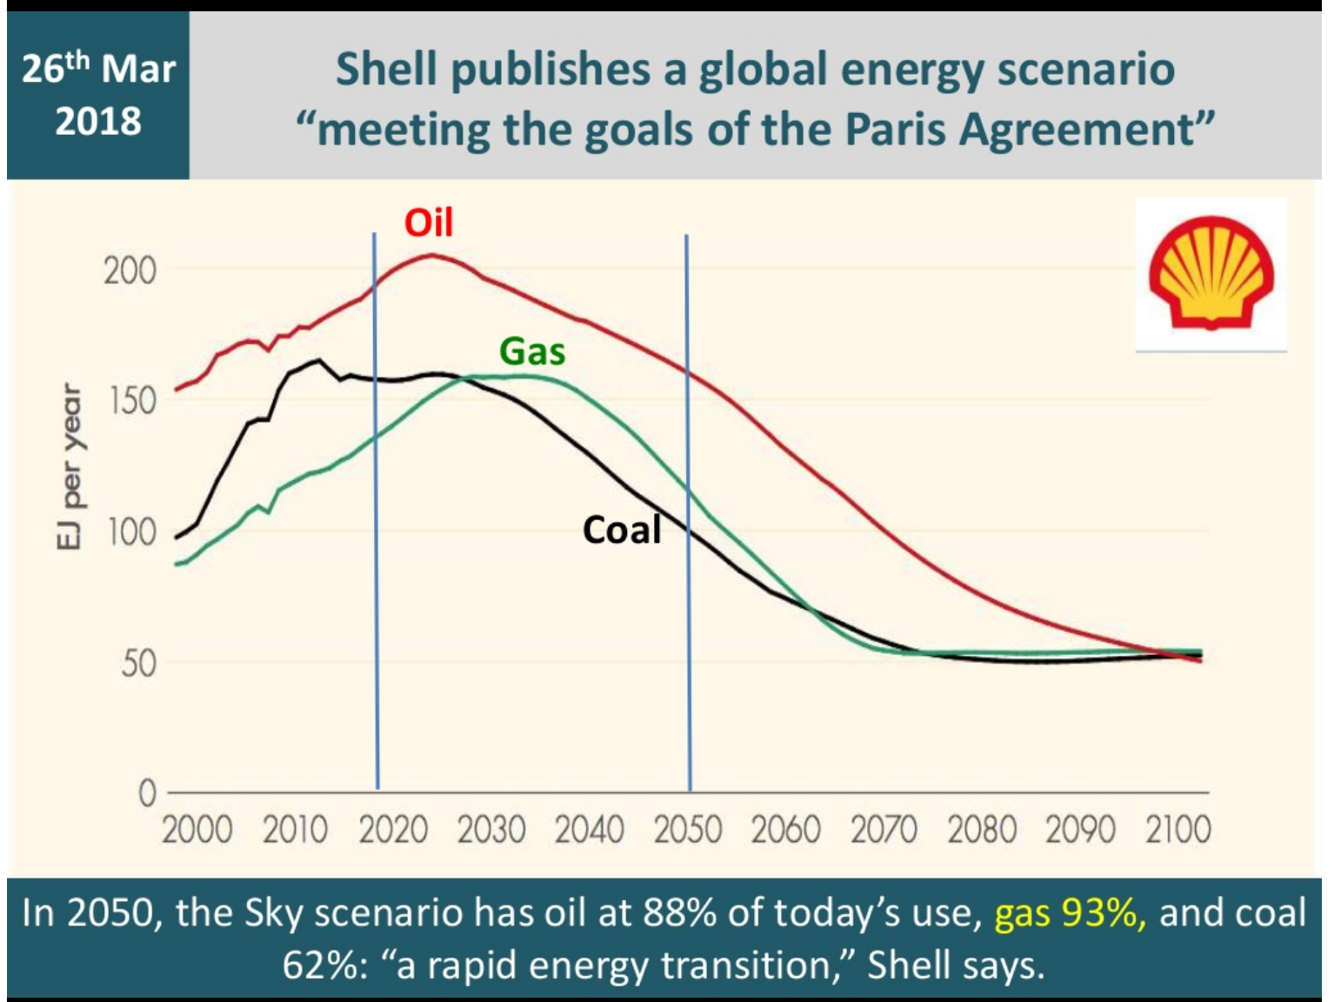
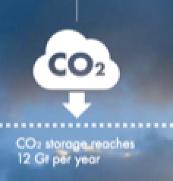
La transizione energetica secondo ENI
e altre compagnie petrolifere
CCS: Carbon,
Capture and Storage
Accordo di Parigi
Sostengono che si può continuare a usarli perché la CO₂ si può immagazzinare e sequestrare nel sottosuolo
Notes:
In effetti ENI e con Eni tutte le altre compagnie petrolifere vogliono continuare a usare i combustibili fossili, metano, petrolio e persino carbone, come mostra questo grafico. Allo stesso tempo sostengono che non immetteranno più in atmosfera CO2, in accordo con l’accordo di Parigi secondo il quale bisognerebbe smettere di usare ifossili entro il 2050. Pensano di fare in questo modo
(cattura e stoccaggio di anidride carbonica, CO2) che Eni ha in progetto di costruire a Ravenna.

Slide 19
La transizione energetica secondo ENI
e altre compagnie petrolifere
CCS: Carbon,
Capture and Storage
Accordo di Parigi
Sostengono che si può continuare a usarli perché la CO₂ si può immagazzinare e sequestrare nel sottosuolo
Notes:
Continuare ad usare i combustibili fossili per poi catturare e sotterrare la CO2 prodotta è un progetto fuori da ogni logica di transizione energetica, la sua fattibilità non è affatto garantita ed è caratterizzato da alti costi e rischi ambientali, soprattutto se lo stoccaggio avviene in zone sismiche o a forte subsidenza come la costa ravennate. Fra pochi anni sarà evidente che si tratta di un progetto fuori luogo e fuori tempo.
Su questo argomento noi di Energia per litalia abbiamo scritto lettere ai giornali .... E io ho scritto una lettera al pres. che ho avuto modo di

Slide 20
Lettera al presidente Conte, 26 settembre
……….
A mio parere non è plausibile che progetti CCS possano essere finanziati nell’ambito del Recovery Plan Next Generations EU, perché nel 2009 l’UE aveva varato EEPR e NER300, due importanti programmi per la cattura e stoccaggio della CO₂; in un report del 2018, la Corte dei Conti europea ha dichiarato che i due programmi non hanno avuto successo e che nessuno dei progetti cofinanziati è riuscito a raggiungere gli obiettivi. ........................
....................
Vincenzo Balzani
Notes:
Ve la leggo perché c’è una notizia interessante di cui ENI non parla:

Slide 21
Idrogeno “verde” (elettrolisi del’acqua)
H₂O 1/2O₂ + H₂
Idrogeno “blu”
CH₄ + 2H₂O CO₂ + 4H₂
Dichiarazione di Francesco Starace, CEO di Enel, riguardo l’idrogeno “blu”, cioè prodotto dal metano con successiva cattura e stoccaggio della CO2 ^{come vorrebbe fare Eni:}
“Produrre idrogeno con tecnologie legate alla cattura della CO2 sarebbe una distruzione di valore e di fondi. Se poi qualcuno ci crede – ha aggiunto– dovrebbe comunque farlo con fondi suoi, senza chiedere incentivi”.
Notes:
Le compagnie petrolifere hanno bisogn che rimanga in vita il motore a combustione, perché se si passa ai veicoli con motore elettrico, sono fuori mercato.
Bisogna sapare che il motore elettrico ha molti vantaggi rispetto al motore a combustione:

Slide 22
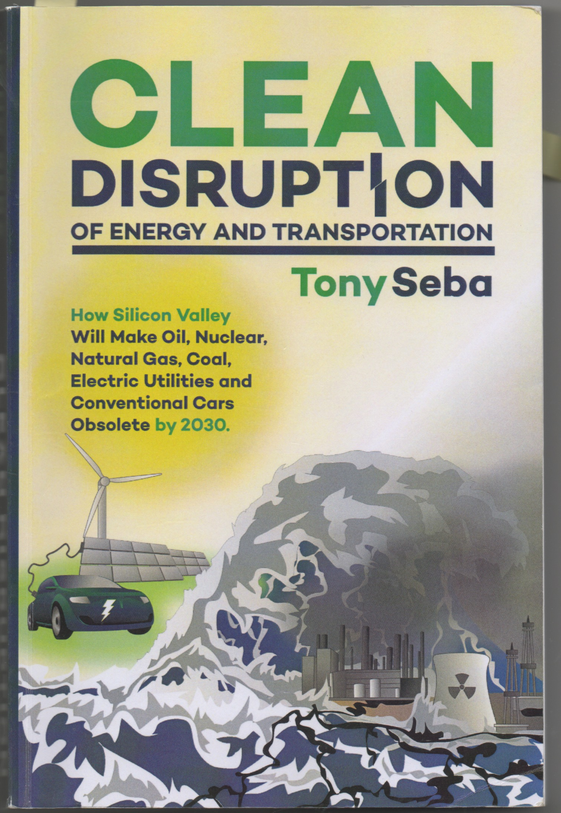
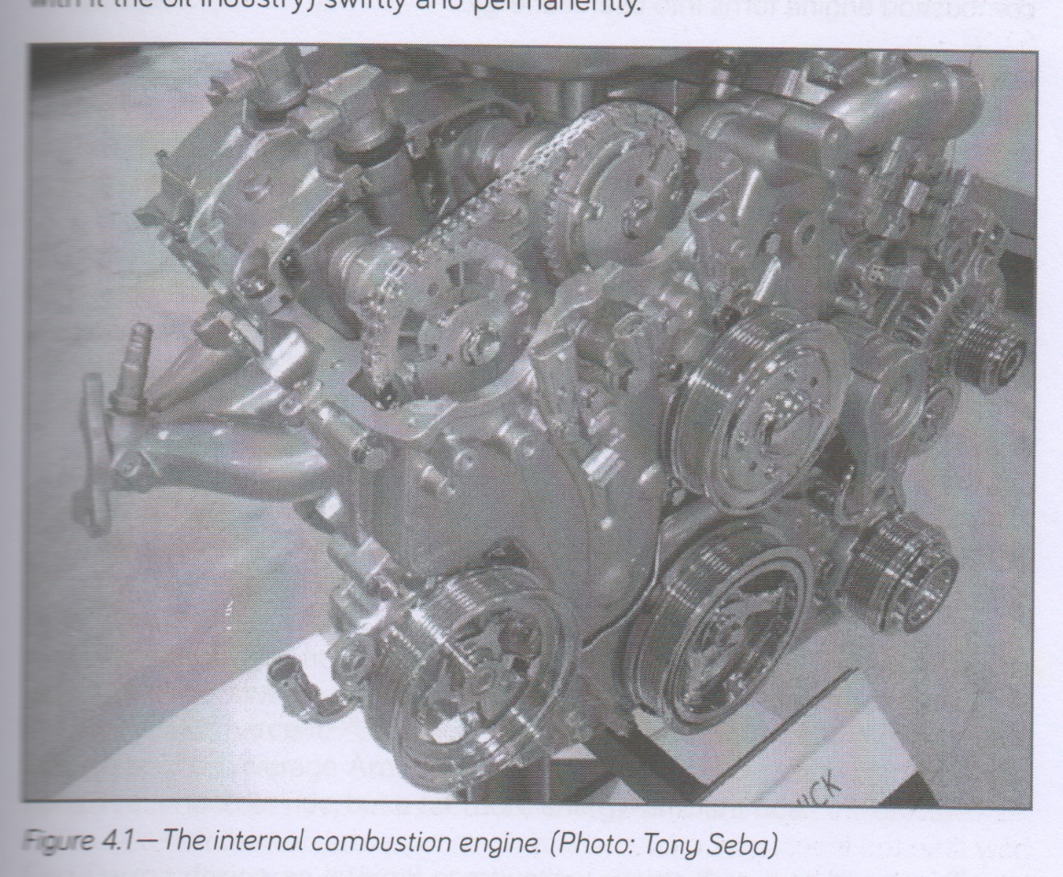
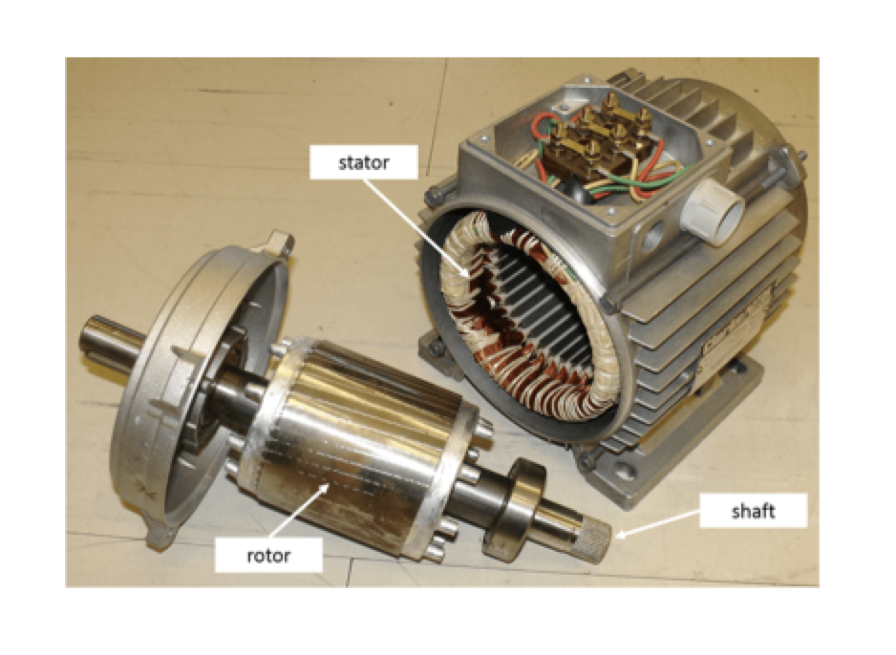
Motore a combustione
Il motore elettrico:
- è 3-4 volte più efficiente
- il costo dell’energia è 3 volte inferiore
- ha un numero di parti in movimento
almeno 100 volte inferiore, quindi è meno soggetto a guasti e richiede spese di manutenzione molto minori
Motore elettrico
Notes:
….a parte il fatto che non produce CO2 e sostanze inquinanti . Per mantenere in vita i motori a combustione ENI e le altre compagnie petrolifere appoggiano l’uso dei biocombustibili,

Slide 23

biocombustibili
Notes:
Fra le centinaia di pagine pubblicitarie di eni sui maggiori quotidiani ….
Nulla da obiettare sul biometano ottenuto da prodotti di scarto, ma in realtà i biocombustibili oggi li fanno in gran parte con colture dedicate, sottraendo terra al cibo e alle foreste.

Slide 24
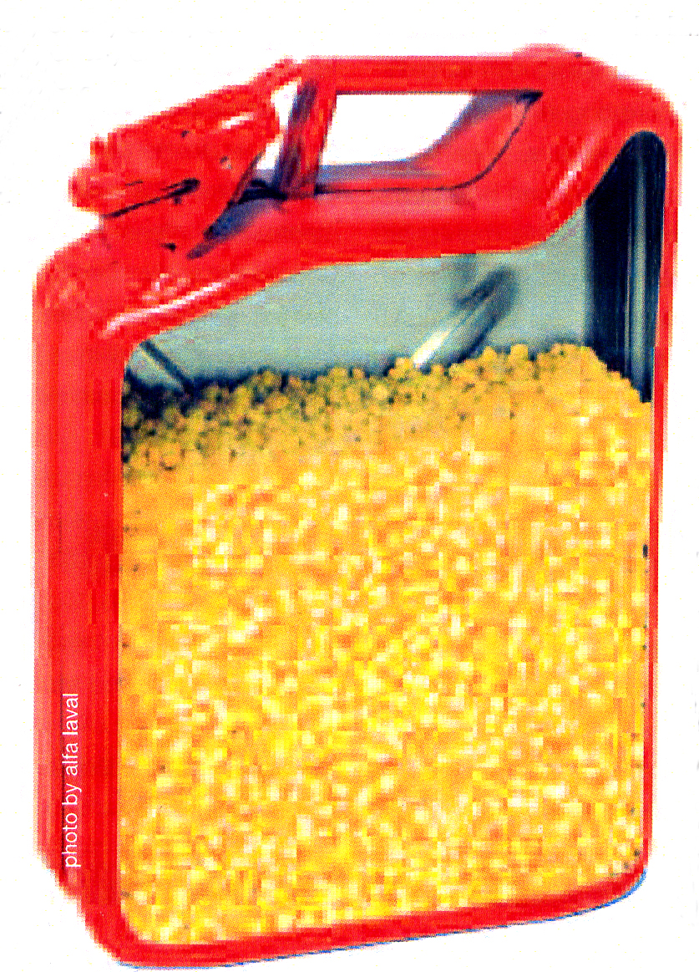
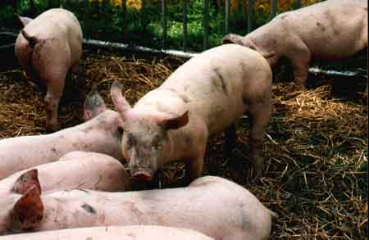
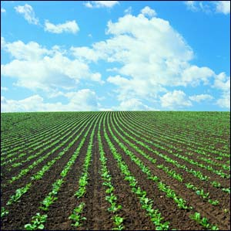

BIOMASSE
Per produrre biocombustibili
Biogas da prodotti di scarto:
BIOGAS da discariche RSU, reflui zootecnici, scarti ind. agroalimentare
Combustibili liquidi da colture dedicate
BIOETANOLO da granoturco,
canna da zucchero, barbabietola,...
BIODIESEL da olii vegetali: colza, girasole, soia, palma, ....
Notes:
Scarto: biometano
Prodotti dedicati bioetanolo, biodiesel
Bioetanolo da cellulosa: studi in fase avanzata

Slide 25
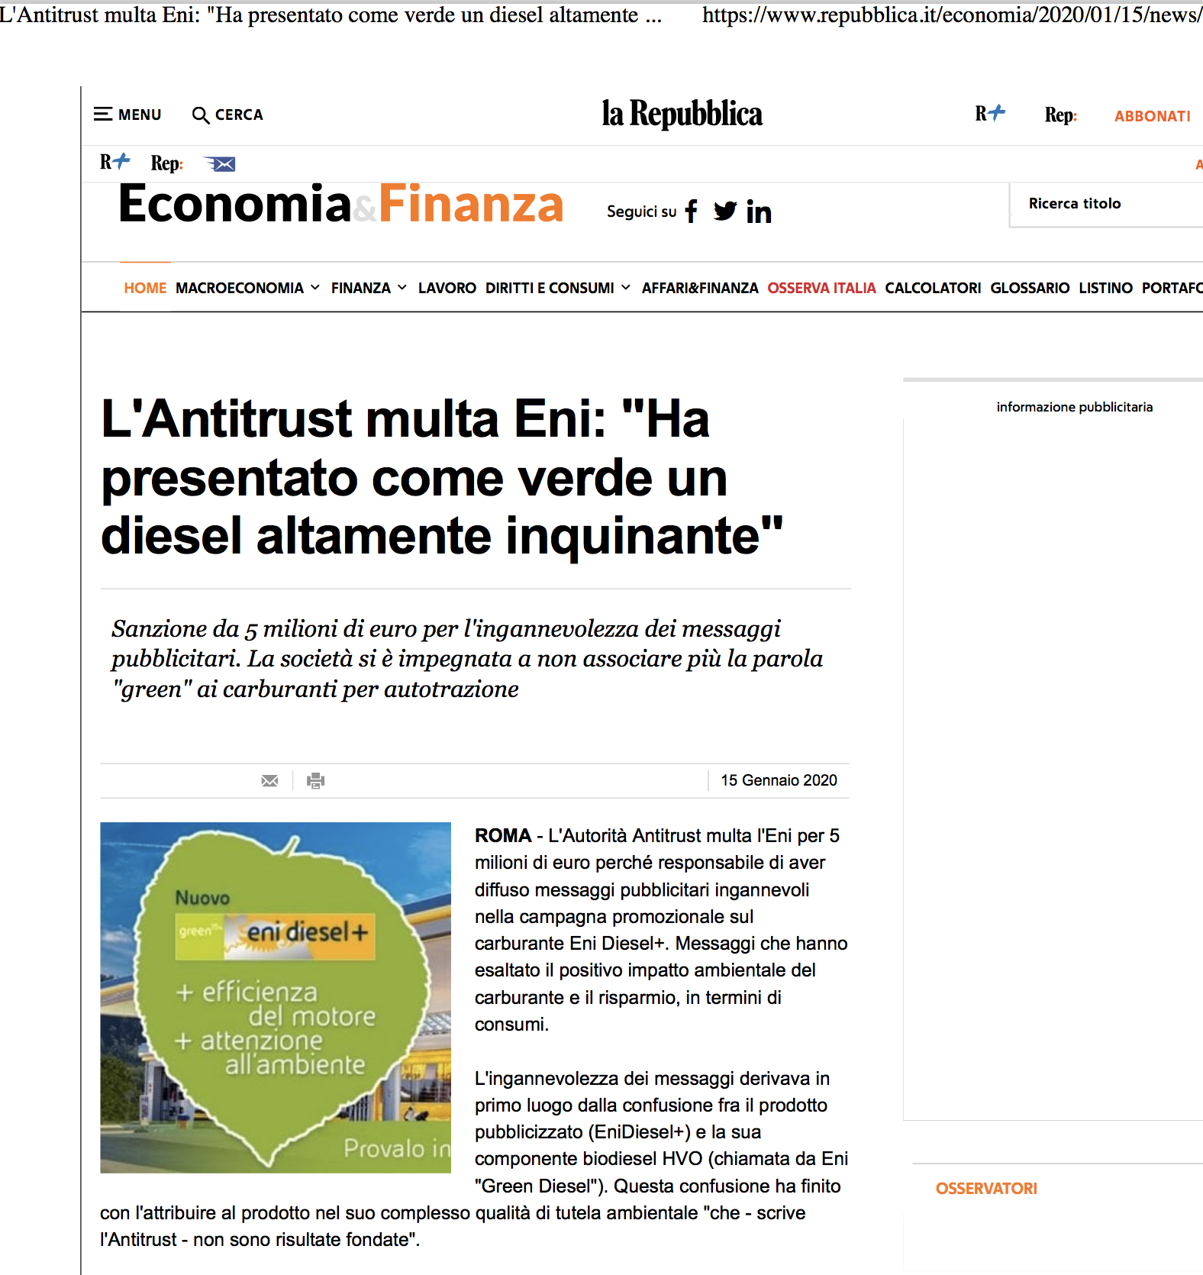
Notes:
Miscela di diesel fossile addizionato per il 10% di biodiesel spacciato per combustibile Verde

Slide 26
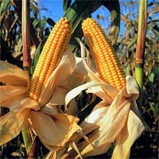
Produzione di biocombustibili da colture dedicate:
c’è un guadagno energetico?
aratura, semina, fertilizzanti, irrigazione,raccolta, trasporto, …
energia usata
BILANCIO (?)
energia ottenuta
Notes:
At least 50% of the energy stored in the biofuel had to be invested to grow the biomass.
Altri problemi: il primo è un problema etico: c’è competizione fra cibo e biocopmbustibili

Slide 27

Competizione
cibo-biocombustibili
Per riempire con bioetanolo il serbatoio di un SUV si utilizza una quantità di mais sufficiente a nutrire una persona per un anno.
Per rimpiazzare i combustibili fossili con biocombustibili servirebbe una superficie di terreno doppia di quella attualmente usata per l’agricoltura in tutto il mondo.
Notes:
La stessa pannocchia di mais la posso usare per fare la polenta o il biodiesel ..
E infatti da quando si è incominciato ad usare il mais delle praterie USA… la tortilla..
Poi c’è un problema di quantità ....
Quindi, meglio lasciare la terra fertile e la fotosintesi naturale..
Finisco con questo confronto:

Slide 28
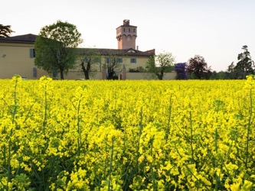
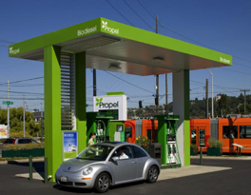
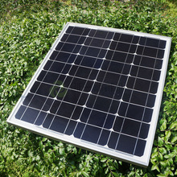
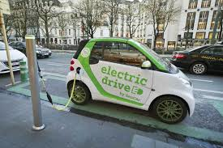

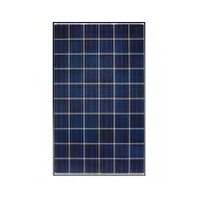
170W/m²
Colza, mais, ...
efficienza 0,2%
biocombustibili
170W/m²
elettricità
Fotovoltaico:
efficienza 15%

Slide 29
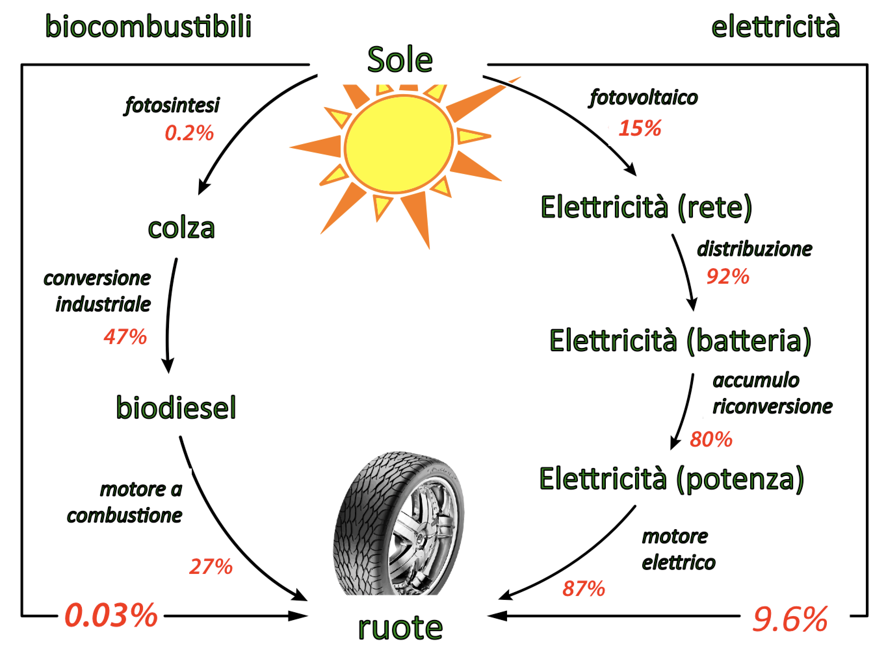
Notes:
Il motore elettrico rispetto al motore a combustione:
è 3-4 volte più efficiente
il costo dell’energia che consuma è 3 volte inferiore
- ha un numero di parti in movimento almeno 100 volte inferiore, quindi è meno soggetto a guasti e richiede spese di manutenzione molto minori

Slide 30
Proposte di energiaperlitalia
- Passare alle energie rinnovabili tutti i sussidi ora ai fossili
- Dismettere le centrali elettriche a carbone senza sostituirle con centrali a gas, ma con centrali eoliche e fotovoltaiche
- Favorire il trasporto su rotaia di merci e persone
- Non costruire infrastrutture (es.: gasdotti) che ritardino l’uscita dai combustibili fossili
- Non concedere aiuto a fabbriche di auto inquinanti
- Creare rete elettrica intelligente con sistemi di accumulo
- Incoraggiare i cittadini a installare pannelli fotovoltaici
- Ridurre il consumo di energia
Notes:
Ricordare che l’elettricità rinnovabile va prodotta prima di essere consumata e che le energie rinnovabili, così come ogni algtra risorsa, non vanno sprecate. non vanno sprecate

Slide 31
Proposte di energiaperlitalia
- Passare alle energie rinnovabili tutti i sussidi ora ai fossili
- Dismettere le centrali elettriche a carbone senza sostituirle con centrali a gas, ma con centrali eoliche e fotovoltaiche
- Favorire il trasporto su rotaia di merci e persone
- Non costruire infrastrutture (es.: gasdotti) che ritardino l’uscita dai combustibili fossili
- Non concedere aiuto a fabbriche di auto inquinanti
- Creare rete elettrica intelligente con sistemi di accumulo
- Incoraggiare i cittadini a installare pannelli fotovoltaici
- Ridurre il consumo di energia
Notes:
Ricordare che l’elettricità rinnovabile va prodotta prima di essere consumata e che le energie rinnovabili, così come ogni algtra risorsa, non vanno sprecate. non vanno sprecate

Slide 32
FINE

Slide 34
Le energie rinnovabili

Slide 35
Energie rinnovabili
per custodire la casa comune
- abbondanti
Sole
Vento
Pioggia
- inesauribili
- ben distribuite
- non pericolose per l’uomo e per il pianeta (né oggi, né in futuro)
capaci di:
favorire lo sviluppo economico
colmare le disuguaglianze
favorire la pace
Notes:
35
35
Sembra un libro dei sogni; eppure l’abbiamo: è l’energia solare.
10.000 più abbondante
4,5 miliardi di anni ...
....
Incominciano le buone notizie

Slide 36
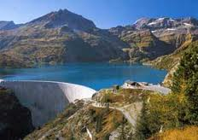
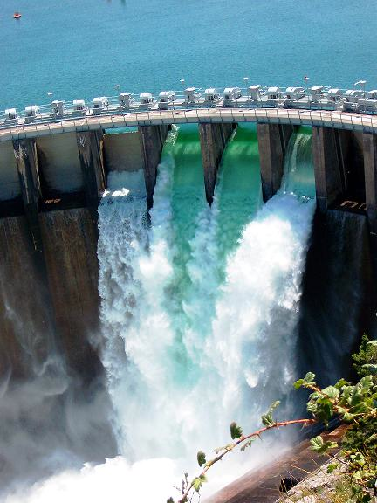
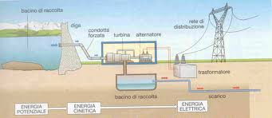
Energia idroelettrica
diga
bacino
diga
bacino
diga
turbina
alternatore
16% dei consumi di energia elettrica
Energia
potenziale
Energia
cinetica
Energia
elettrica
Notes:
Un modo lo conosciamo da tempo: il sole fa evaporare ….
Tecniche sviluppate recentemente:

Slide 37
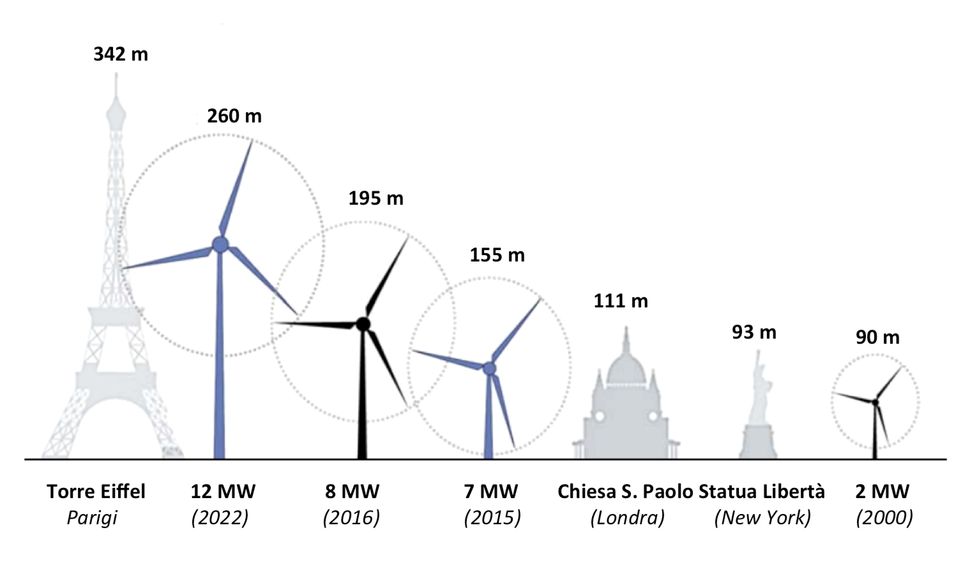
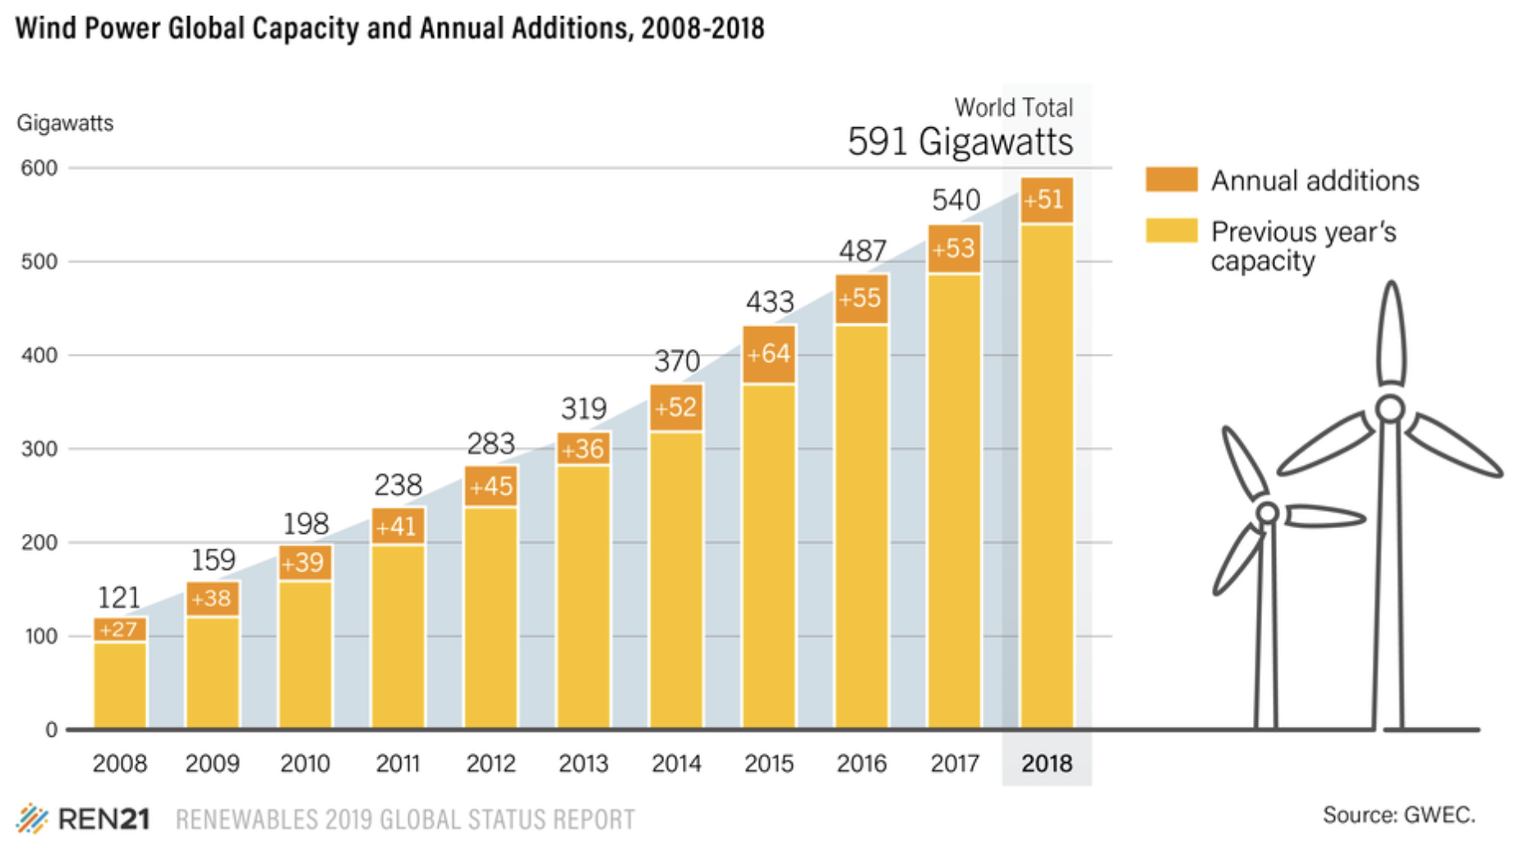
Energia eolica
591 GW
Nel 2018 ha generato energia pari a circa 240 reattori nucleari
Notes:
Da noi non c’è vento …
Centrali nucleari
Grid parity anche senza contare i risparmi per i danni evitati alla salute e all’ambiente
Non solo non producono CO₂ e sostanze inquinanti, ma hanno il grande vantaggio di produrre direttamente energia elettrica, i combustibili fossili producono energia sotto forma di calore mentre

Slide 38
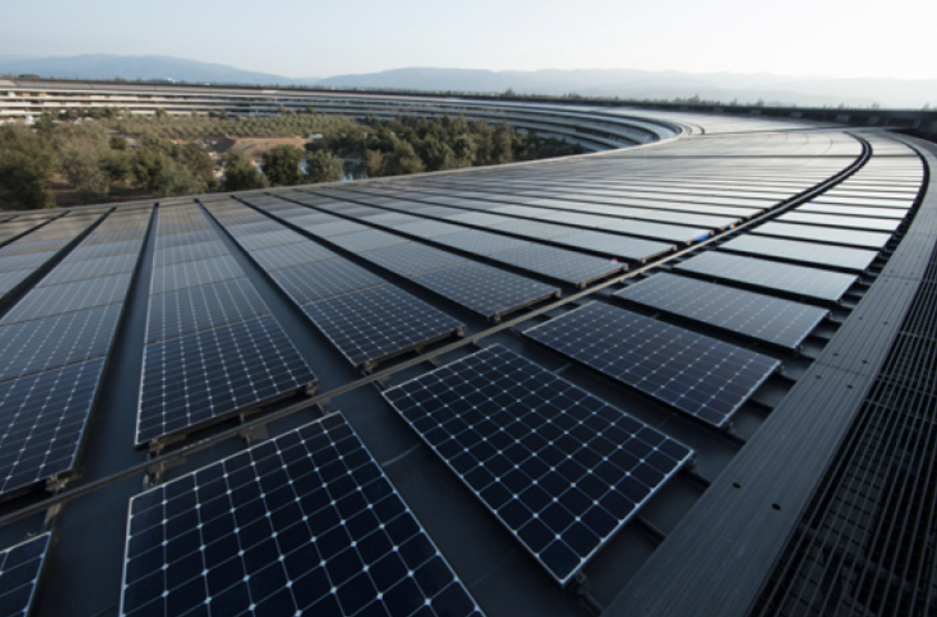
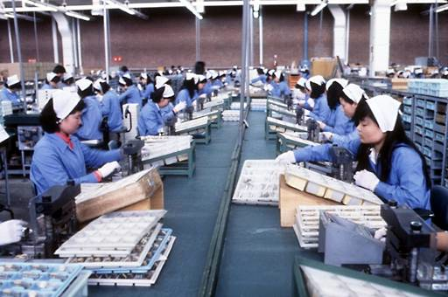
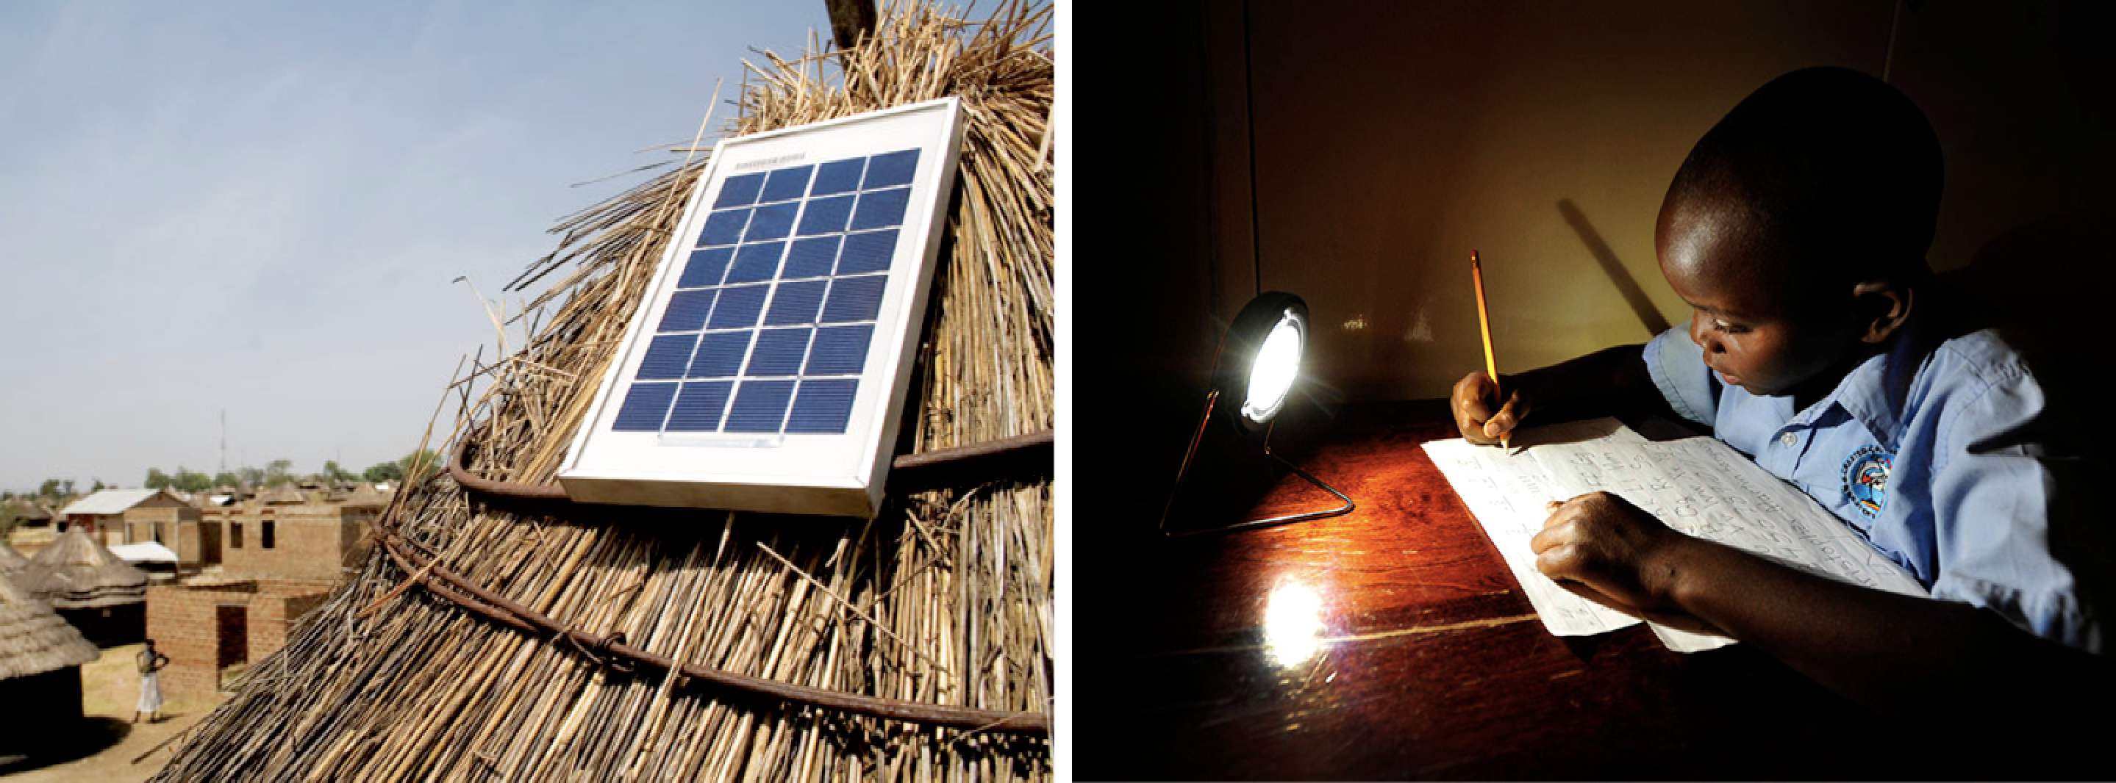
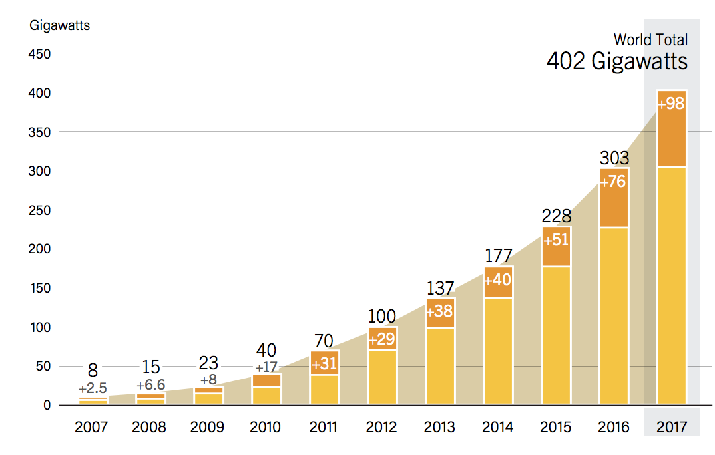
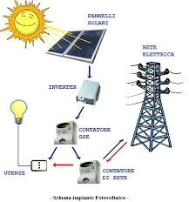
Energia FV
400
300
200
100
0
505 GW
APPLE factory
+25%
scalabile
usabile ovunque
GW
efficiente
duraturo
poco costoso
attendibile
2007 2010 2015 2018
Nel 2018 ha generato energia pari a circa 100 reattori nucleari da 1000 MW
Notes:
Then we have PV energy that at present contributes less than wind energy, but increases at a much faster rate, 25% a year. Therefore in a few years it will become the most important source of renewable energy. In the PV effect sunlight causes an electric current with high efficiency: 20% of the solar energy is converted into electric energy. PV offers several advantages: scalable, usable .., eff., long lasting, chap reliable

Slide 39
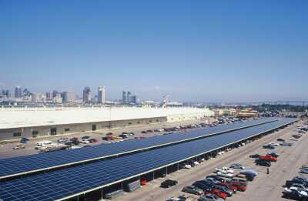
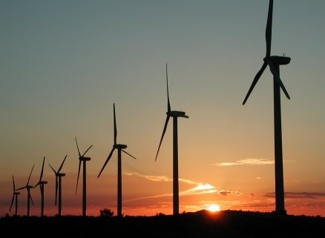



elettricità
elettrolisi
fuel cell
Idrogeno
combustibili
Calore
Notes:
L’energia del futuro è essenzialmente energia elettrica. Se proprio è necessario un cobustibile pulito, ce lo si può fare usando energie elettrica …
Motivi: accumulo; poi motore elettrico.

Slide 40








Mobilità elettrica
Rete elettrica
Batterie
Batterie o idrogeno
Notes:
Andare dove si vuole, con carichi, lontano e veloci
-------------------
Research must be based on electricity distribution ( smart grids), storage devices (batteries, capacitors), and on the interconversion between hydrogen and electricity (fuel cells and electrolyzers.
Long trip travel on sea or on air will be possible only with fuels, i.e. hydrogen produced by water electrolysis or liquid fuels, e.g. methanol, obtained by reducinhg CO2 by hydrogen or artificial diesel

Slide 41

Settembre 2020

Slide 42
Il limite:
le risorse della Terra

Slide 43
energie primarie
rinnovabili
energia
per usi finali
molto abbondanti
elettricità, calore
combustibili
sole, vento, acqua
dispositivi, congegni, apparati
(celle FV, pale eoliche, dighe, fuel cells ecc.)
metalli e altri materiali
che si trovano sulla Terra
Notes:
43
…. possiamo ottenere tutte e tre le forme di energia che ciascuno di noi usa ogni giorno: calore, elettricità e combustibili (uso finale).
Ma c’é di mezzo un processo di conversione che richiede la costruzione di dispositivi ... Per fare i quali dobbiamo ricorrere ai materiali che si trovano qui, sulla Terra, la nostra sorella e madre Terra.

Slide 44

Abbondanza relativa degli elementi di cui è fatta la Terra
Litio
La quantità di certi elementi sulla Terra è limitata, per cui bisognerà risparmiare e riciclare
Cobalto
Notes:
…. some elements are abundant, while other are relatively scarce or very scarce.
Therefore the bottlenecks for final energy production from primary renewable energies are not the number of photons arriving from the sun or the availability of wind, but the materials we need to use for conversion and storage of light and wind energies in the form of electricity and fuel.
Scarce : schers

Slide 45
Abbondanza relativa degli elementi di cui è fatta la Terra
Litio
Ruolo della scienza:
Sostituire elementi critici con altri abbondanti
Ridurre le quantità di materiali usati
Rendere più efficiente il riciclo
La quantità di certi elementi sulla Terra è limitata, per cui bisognerà risparmiare e riciclare
Cobalto
Notes:
…. some elements are abundant, while other are relatively scarce or very scarce.
Therefore the bottlenecks for final energy production from primary renewable energies are not the number of photons arriving from the sun or the availability of wind, but the materials we need to use for conversion and storage of light and wind energies in the form of electricity and fuel.
Scarce : schers

Slide 46

Per le turbine
delle pale eoliche
è importante il Neodimio, un elemento della famiglia delle
Terre Rare
Il 95 % della produzione delle Terre Rare viene dalla Cina che ha anche il 50% delle riserve di questi elementi
Monumento alle Terre Rare
Damao, Cina
Notes:
95% of rare earth production comes from China and 50% of rare earth reserves are in China.
Chinese are well aware that rare earths are precious: they have dedicated a monument to rare earths
Per cui, invece che preoccuparci tanto di produrre sempre più energia, sarà meglio pensare come consumarne meno anche perchè ci accorgiamo spesso che molta energia va sprecata

Slide 47



Per un futuro sostenibile
limiti “materiali”
energie rinnovabili: sole, vento, acqua
Notes:
Questa dunque è la seconda transizione in corso, vale per tutto; rimanendo sull’energia, dobbiamo renderci conto che l’energia che potremo usare sarà sempre limitata e anche costosa.
Per cui, invece che preoccuparci tanto di produrre sempre pù energia, sarà meglio pensare come consumarne meno anche perchè ci accorgiamo spesso che molta energia va sprecata
-

Slide 48

I pannelli fotovoltaici sono riciclabili al 90%

Slide 49


Slide 50

www.energiaperlitalia.it
Notes:
… energiaperlitalia.it, nel quale si può anche firmare un appello.
Sul sito si trovano tutte le lettere che abbiamo inviato al Governo Nazionale e a quello Regionale.
Questa è lettera …

Slide 51
Si può
consumare meno anziché
produrre di più

Slide 52
Consumo annuale di energia primaria
(potenza pro capite, valore medio)
Cittadino USA (2017) 12.000 watt
Cittadino europeo (2017) 6.000 watt
Cittadino europeo (1960) 2.000 watt
Il benessere non è direttamente proporzionale
al consumo di energia
La scelta che ci rimane è:
- sufficiency by design
- sufficiency by disaster
Notes:
The average energy consumption of a United State citizen corresponds to 12,000 watt. For a European citizen, 6000 watt. Do you believe that a US citizen is twice as happy as an European citizen? NO. In 1960, when I received the Laurea in Chemistry, the annual … was 2000 watt, three times lower than now. Do you believe that we were less happy than now? NO. Happiness, or at least wellbeing… Indeed, if we look at ....

Slide 53
Consumo annuale di energia primaria
(potenza pro capite, valore medio)
Cittadino USA (2017) 12.000 watt
Cittadini europeo (2017) 6.000 watt
Cittadino europeo (1960) 2.000 watt
Svizzera: obiettivo 2050 2.000 watt
(referendum approvato il 21 maggio, 2017)
La scelta che ci rimane è:
- sufficiency by design
- sufficiency by disaster
Notes:
Interestingly, Swiss scientists have estimated that 2000 watt represents a sufficient amout of energy to live confortably and the Swiss goverment has thus proposed a law to decrease energy consumtion of Swiss citizens from 6000 to 2000 watt within 2050. Such a law, in the form of a referendum, has been approved by Swiss citizens.
Thus, reducing energy consumption is possible without any strong inconvenience.This is good news. But a problem remains: how can i reduce my energy consumtion? Scientist involved in the study of these problem say threre are two routes

Slide 54
Come si fa
a consumare meno

Slide 55
Come possiamo ridurre il consumo di energia?
- Agendo sulle “cose”: aumentando l’efficienza di tutte le macchine e congegni che usiamo. Esempi:
- usare automobili che consumano meno
- sostituire le lampade fluorescenti con lampade a LED
- isolamento termico delle case
Agire sulle persone: ridurre l’uso di tutte macchine e congegni che usiamo. Esempi:
-usare di meno l’automobile, il riscaldamento, l’aria condizionata, la luce, ecc. Diffondere una cultura della sufficienza e della sobrietà
Studi scientifici mostrano che aumentando l’efficienza delle “cose” spesso non si ottiene una riduzione dei consumi (effetto rimbalzo)
La scelta che ci rimane è:
cultura delle sufficienza e sobrietà. : - spiegare i benefici di una vita che usa di meno
- sufficiency by design
- sufficiency by disaster
Notes:
… two routes. One is acting on things, which means to increase the efficiency of all devices and machines we use
The other way is acting sulle persone, che significa ridurre l’uso di tutte macchine e congegni che usiamo. Esempi: ….
Experience shows ... because of the so called rebound effect: luci, cappotto, auto. Molto più efficace ridurre l’uso.
Fra gli studiosi che hanno contribuito a chiarire la maggior efficacia di questa seconda strada c’è …

Slide 56



Richard Thaler dell'università di Chicago, Premio Nobel per l’Ecomomia 2017
Sollecitazione a praticare stili di vita ispirati alla sobrietà, che significa consumare poche risorse, produrre pochi rifiuti.
Sobrietà per scelta personale, prima che sia una sobrietà obbligata da una situazione di scarsità di risorse.
.
Notes:
Quella di Thaler e di tanti altri scienziati è una sollecitazione a praticare stili di vita ispirati alla sobrietà, che significa consumare poche risorse, produrre pochi rifiuti. Alcuni scienziati si spingono oltre. Il loro messaggio è: sobrietà per scelta personale, prima che sia una sobrietà obbligata da una situazione di scarsità di risorse.
In conclusione, per giungere a un futuro ecologicamente sostenibile dobbiamo compiere 3 transizione:

Slide 57

Per un futuro sostenibile
Sostituire i comb. fossili con le energie rinnovabili
Scienziati, Politici, Persone
Adottare il modello di economia circolare
Industrie, Scienziati, Persone
Ridurre l’uso e aumentare l’efficienza delle “cose”:
dal consumismo alla sobrietà
Tutti
Aumentare l’efficienza di tutte le “cose” che si usano
Scienziati
La scelta che ci rimane è:
- sufficiency by design
- sufficiency by disaster
Notes:
…….energetica
…… economica
……. Culturale, la più difficile
Con queste tre transizioni si può raggiungere sostenibilità ecologica, ma non basta perché ….

Slide 58
Il problema delle disuguaglianze

Slide 59
Per un futuro sostenibile
Sostenibilità ecologica
Sostenibilità sociale
La disuguaglianza è la piaga peggiore
della nostra società.
Notes:
ma per un futuro sostenibile la sostenibilità ecologica non basta, perché se anche la casa comune è in ordine e funziona bene, ma quelli che la abitano non hanno gli stessi diritti e le stesse possibilità di utilizzare le risorse disponibili, non c’è sostenibilità sociale. La sostenibilità sociale è messa in crisi dalle disuguaglianze, la piaga …
Secondo il Rapporto Oxfam 2019, …

Slide 60


La forbice della disuguaglianza tra i (pochissimi) super-ricchi del pianeta e i più poveri continua ad allargarsi senza freno.
«Non ci sono due crisi separate, una ambientale e un’altra sociale, bensì una sola e complessa crisi socio-ambientale che va affrontata con una visione unitaria dei problemi ecologici ed economici» (139).
Notes:
2153 4,6 miliardi
Papa: non due crisi separate ….

Slide 61

Il numero dei miliardari nel mondo è in aumento
disuguaglianze
insostenibilità sociale
Notes:
Anno dopo anno, il numero dei miliardari cresce e la forbice della disuguaglianza si allarga sempre più. Le fughe in avanti di poche nazioni o di poche persone lasciano indietro, inesorabilmente, molte nazioni e molte persone.
Purtroppo in molti casi lo sviluppo di un paese avviene a spese di un altro e lo sviluppo di una classe sociale a spese di un’altra. Il capitalismo produce meccanicamente delle disuguaglianze insostenibili che si autoalimentano…….

Slide 62
La Repubblica, 10 ottobre 2019
Forbes 400, lista dei 400 più ricchi negli USA
Per entrare nella lista, bisogna avere un patrimonio di 2,1 miliardi di dollari: 221 miliardari sono rimasti fuori
Il CEO di Amazon, Jeff Bezos ha un patrimonio di 114 miliardi di dollari e ha divorziato dalla moglie liquidandola con 36,1 miliardi di dollari
Insostenibilità sociale
Bill Gates ha un patrimonio di 106 miliardi. Sua moglie Belinda ha chiesto pubblicamente di poter pagare più tasse
Non ci accorgiamo più che alcuni si trascinano in una miseria degradante, mentre altri non sanno nemmeno che farsene di ciò che possiedono (90)
Notes:
In Italy, …

Slide 63

Repubblica, 19 gennaio 2015
Insostenibilità sociale
Ci dovrebbero indignare le enormi disuguaglianze
che esistono tra di noi (90).
Notes:
…ENCICLICA : non mi sembra che questo accada.
Una nazione con forti disuguaglianze non può funzionare bene.

Slide 64

Al crescere della disuguaglianza economica
aumentano gli
indici di malessere.
- diminuiscono gli indici di benessere.
malessere
bassa
disuguaglianza
alta
Ridurre la disuguaglianza di reddito porta benefici a tutti, anche ai ricchi
benessere
bassa
disuguaglianza
alta
Notes:
Un’indagine estesa a molti Paesi sviluppati indica che i problemi sociali e sanitari sono tanto più gravi quanto maggiore è la disuguaglianza di reddito nella popolazione e che, indipendentemente dal reddito medio, al crescere della disuguaglianza aumentano gli indici di malessere e diminuiscono quelli di benessere. Benefici anche ai ricchi
Quindi, nei Paesi sviluppati, se si vuole aumentare la qualità della vita, non è importante un’ulteriore crescita economica, ma piuttosto si devono ridurre le disuguaglianze.

Slide 65
Al crescere della disuguaglianza economica
aumentano gli
indici di malessere.
- diminuiscono gli indici di benessere.
malessere
Misure di contenimento:
Tassazione progressiva più spinta
Tetti agli stipendi alti
Tassa sui patrimoni
bassa
disuguaglianza
alta
Ridurre la disuguaglianza di reddito porta benefici a tutti, anche ai ricchi
benessere
bassa
disuguaglianza
alta
Notes:
Non si possono risolvere i problemi del mondo producendo di più e, allo stesso tempo, aumentando le disuguaglianze, come è avvenuto negli scorsi decenni. D’altro canto, le disuguaglianze non possono essere risolte con una caritatevole politica sociale perché è il lavoro che dà dignità all’uomo. C’è molto da innovare anche nei rapporti fra imprese e lavoratori. Come si fa a ridurle: tetti agli stipendi alti (Giappone), tassazione progressiva più spinta.

Slide 66
Per un futuro sostenibile
Sostituire i comb. fossili con le energie rinnovabili
Scienziati, Politici, Persone
Adottare il modello di economia circolare
Industrie, Scienziati, Persone
Ridurre l’uso e aumentare l’efficenza delle “cose”:
dal consumismo alla sobrietà
Tutti
Abbattere le disuguaglianze
Politica, Economia, Finanza, Industria, Persone
Notes:
…….energetica
…… economica
……. Culturale, la più difficile
Con queste tre transizioni si può raggiungere sostenibilità ecologica, ma non basta perché ….

Slide 67

insosteniblità ecologica
Insosteniblità sociale dovuta alle
enormi disuguaglianze
Notes:
Vorrei tanto che Greta … o un’altra Greta
Poi c’è la disuguaglianza non solo su scala nazionale, ma anche internazionale e globale ….

